Slide 1
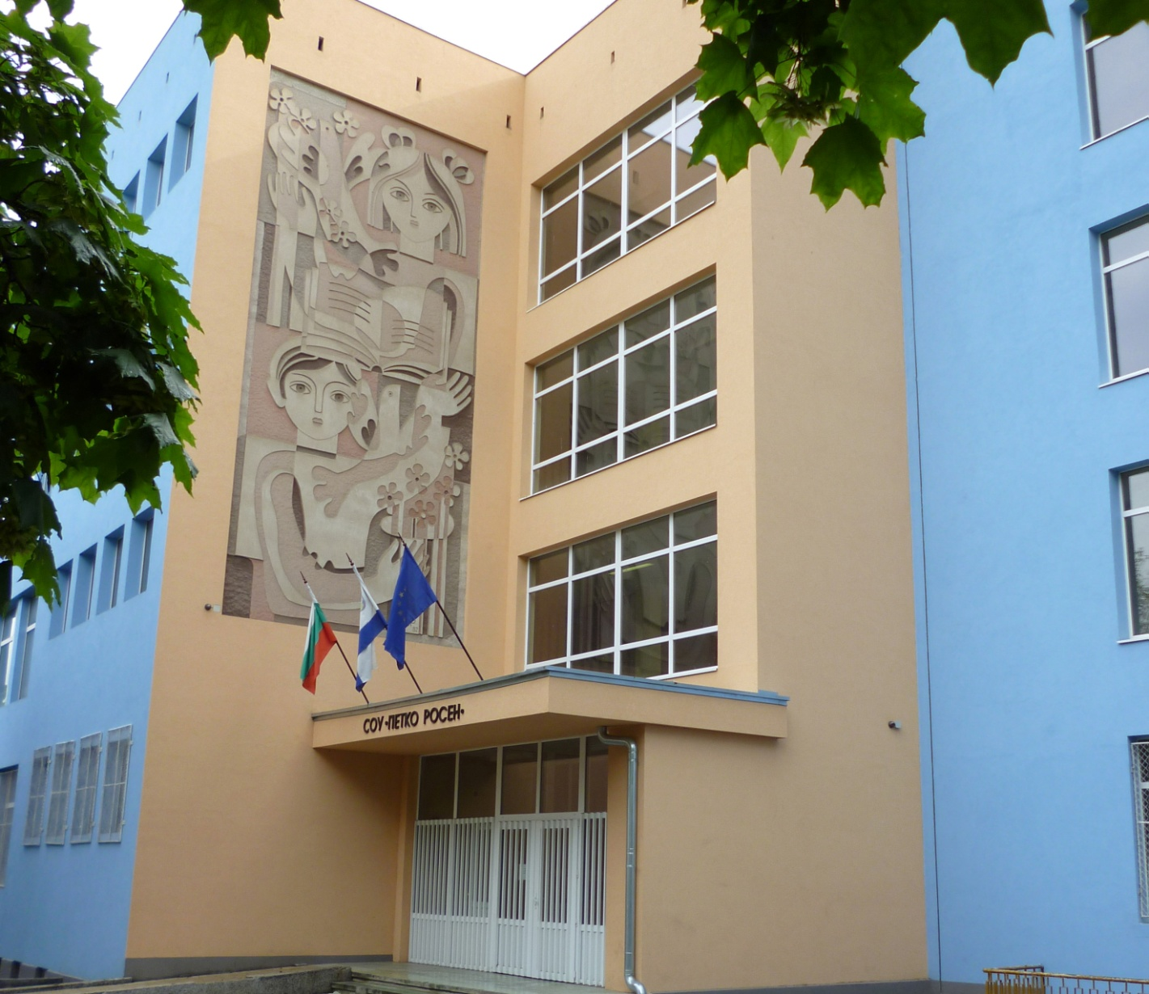
Средно общообразователно училище “Петко Росен” гр. Бургас

Slide 2
ЗА НАС…
Училището е открито през 1981 година, има 30-годишна история и утвърдено добро име в град Бургас.
Материална база:
* 24 класни стаи и кабинети;
* 3 компютърни кабинета;
* 2 физкултурни салона;
* кабинет за психологическа и логопедична помощ;
* кабинет за ресурсно подпомагане на деца със специални образователни потребности.

Slide 3
ЗА НАС…
През 2013/2014 г. тук се обучават 680 деца и ученици на възраст от 5 до 19 години;
Колективът се състои от 64 педагогически специалисти, психолог, логопед и ресурсни учители;
22 от учителите притежават допълнителна професионална квалификация.

Slide 4
Прием в СОУ “Петко Росен”
През учебната 2014/2015 в СОУ “Петко Росен” ще се осъществи прием на деца в:
2 подготвителни групи
първи клас - 4 паралелки
8 клас - 1 общообразователна паралелка
9 клас - 1 професионална паралелка

Slide 5
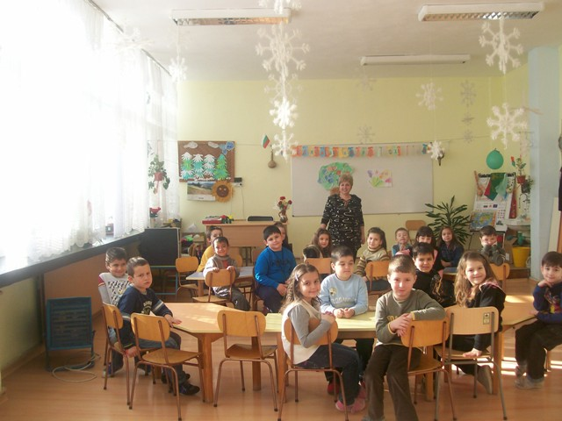
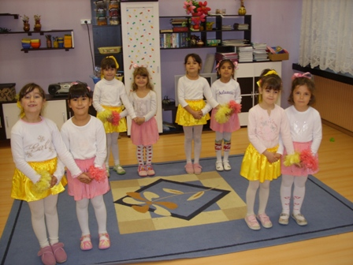
Подготвителни групи
В училището има две подготвителни групи с деца на 5 и 6 години, за които е оборудвана специална стая за занимания и игри.

Slide 6
УЧЕБЕН ПЛАН - I клас
Учениците от I клас ще се обучават при целодневна организация на учебния процес.
Задължинелна подготовка - съгласно утвърдените държавни учебни планове.
Задължителноизбираема подготовка - 3 часа седмично
Свободноизбираема подготовка - 1 час седмично
Информационни технологии; Български език и литература; Математика; Роден край; | Музика; Изобразително изкуство; Физическо възпитание и спорт.
Танци; Мажоретки; Чужд език - говоримо ниво (английски език, немски език, руски език); | Математика; Вокална група; Изобразително изкуство; Лека атлетика.

Slide 7
ПРИЕМ на ученици в ІХ клас за учебната 2014-2015 година
Професионална паралелка:
ПРОФЕСИОНАЛНО НАПРАВЛЕНИЕ: ФРИЗЬОРСТВО И КОЗМЕТИЧНИ УСЛУГИ
ПРОФЕСИЯ: ФРИЗЬОР
СПЕЦИАЛНОСТ: ФРИЗЬОРСТВО
Брой паралелки - 1;
Брой ученици - 26 (девойки и младежи);
Срок на обучение - 4 години.

Slide 8
Прием по документи:
Балообразуващи предмети
Български език и литература;
Математика;
География и икономика.

Slide 9
Учениците ще изучават в курса на професионално обучение:
Обща професионална подготовка:
Здравословни и безопасни условия на труд;
Икономика.
Отраслова професионална подготовка:
Чужд език по професията;
Електроника и електротехника;
Счетоводство;
Фирмено право.
Учебна практика:
Счетоводство.

Slide 10
Специфична професионална подготовка:
Материалознание;
Рисуване;
Козметика;
Хигиена на фризьорството;
Психология и професионална етика;
Съвременни тенденции във фризьорството;
Технология на специалността.
Учебна практика:
Технология на специалността;
Козметика.

Slide 11
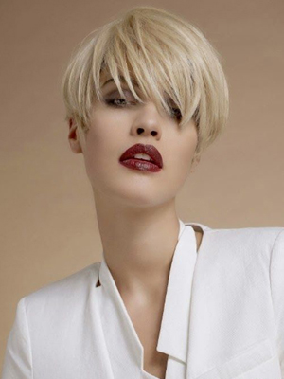
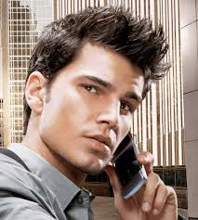
Производствена практика

Slide 12
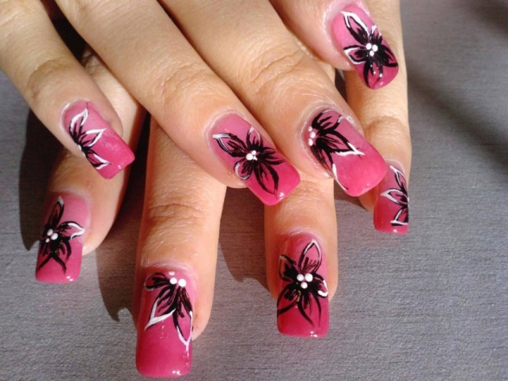
Свободноизбираема подготовка
Ноктопластика

Slide 13
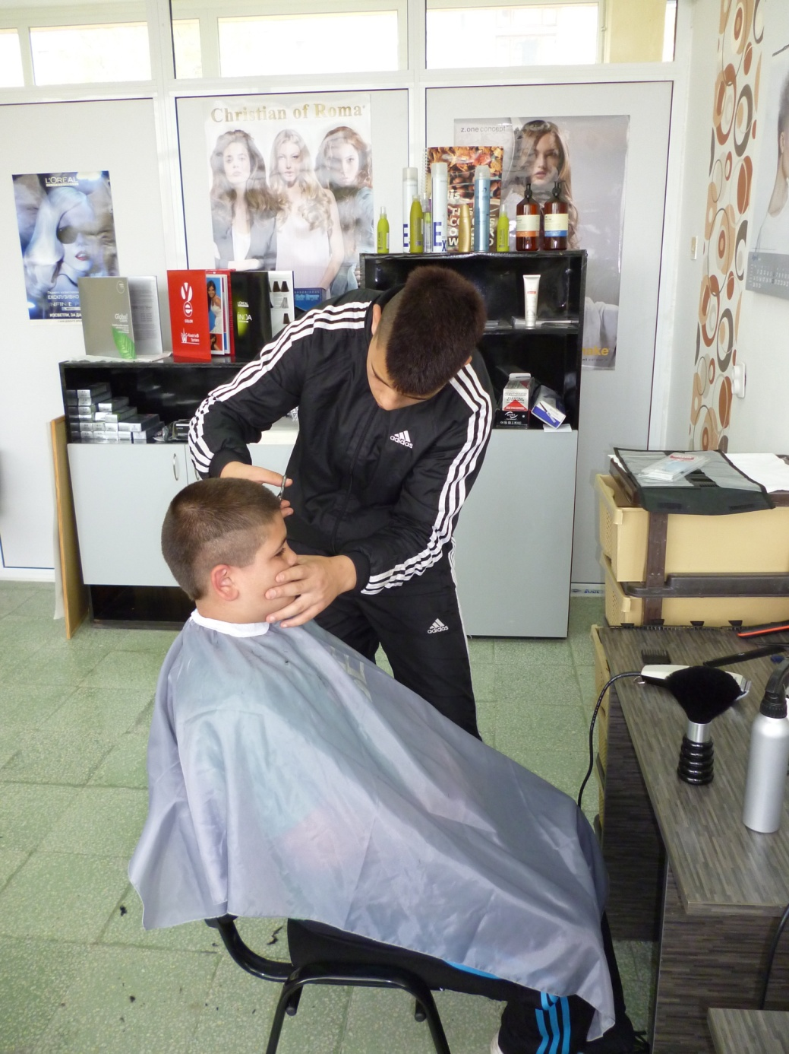
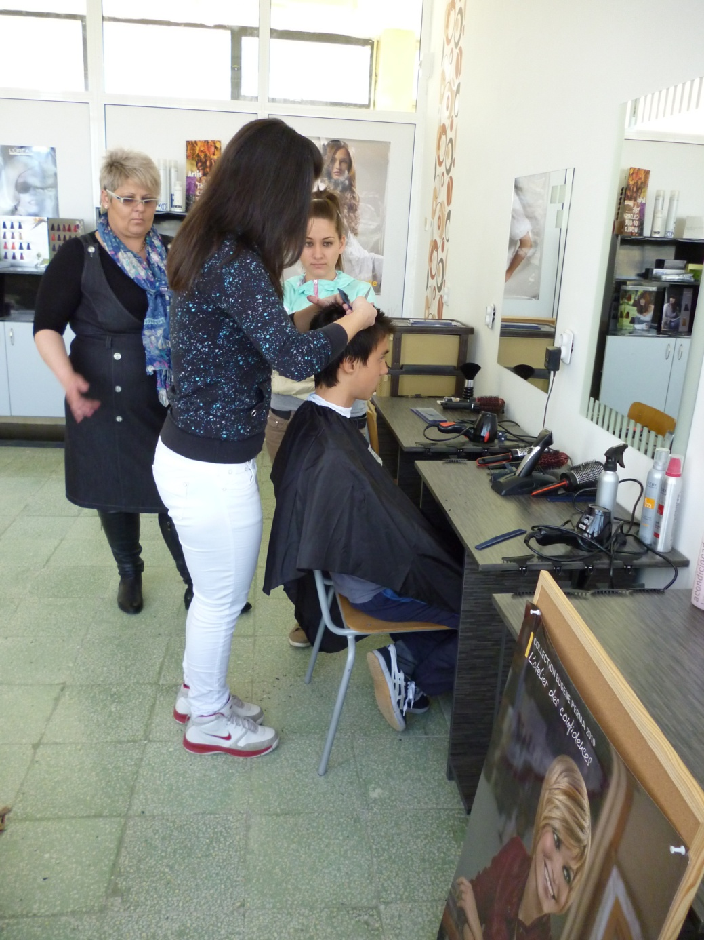
Кабинетът по фризьорство

Slide 14
След завършване на ХІІ клас и успешно полагане на Държавните зрелостни изпити и Държавните изпити по теория и практика на професията, учениците получават:
- Диплома за завършено средно образование
- Свидетелство за придобиване на
Втора степен на професионална квалификация
за професията „ФРИЗЬОР“

Slide 15
Възможности за реализация:
Специалността „Фризьорство“ разкрива пред учениците широк спектър от възможности за професионална реализация. Нашите възпитаници могат да заемат позиции в различни фризьорски и козметични салони.
Придобитите знания, умения и опит са достатъчна основа за стартиране на самостоятелен бизнес.

Slide 16
УЧИЛИЩЕТО ВИ ПРЕДЛАГА ОЩЕ:
Общообразователна и професионална подготовка на съвременно равнище, реализирани от екип от висококвалифицирани преподаватели;
Компютърно обучение - информатика
и информационни технологии, работа в INTERNET среда;
Работа по европейски проекти;
Квалифициран психолог и логопед;
Осигурено медицинско обслужване;
Извънкласни дейности:
- спортни отбори: волейбол, баскетбол, футбол;

Slide 17
Моменти
от училищния живот

Slide 18
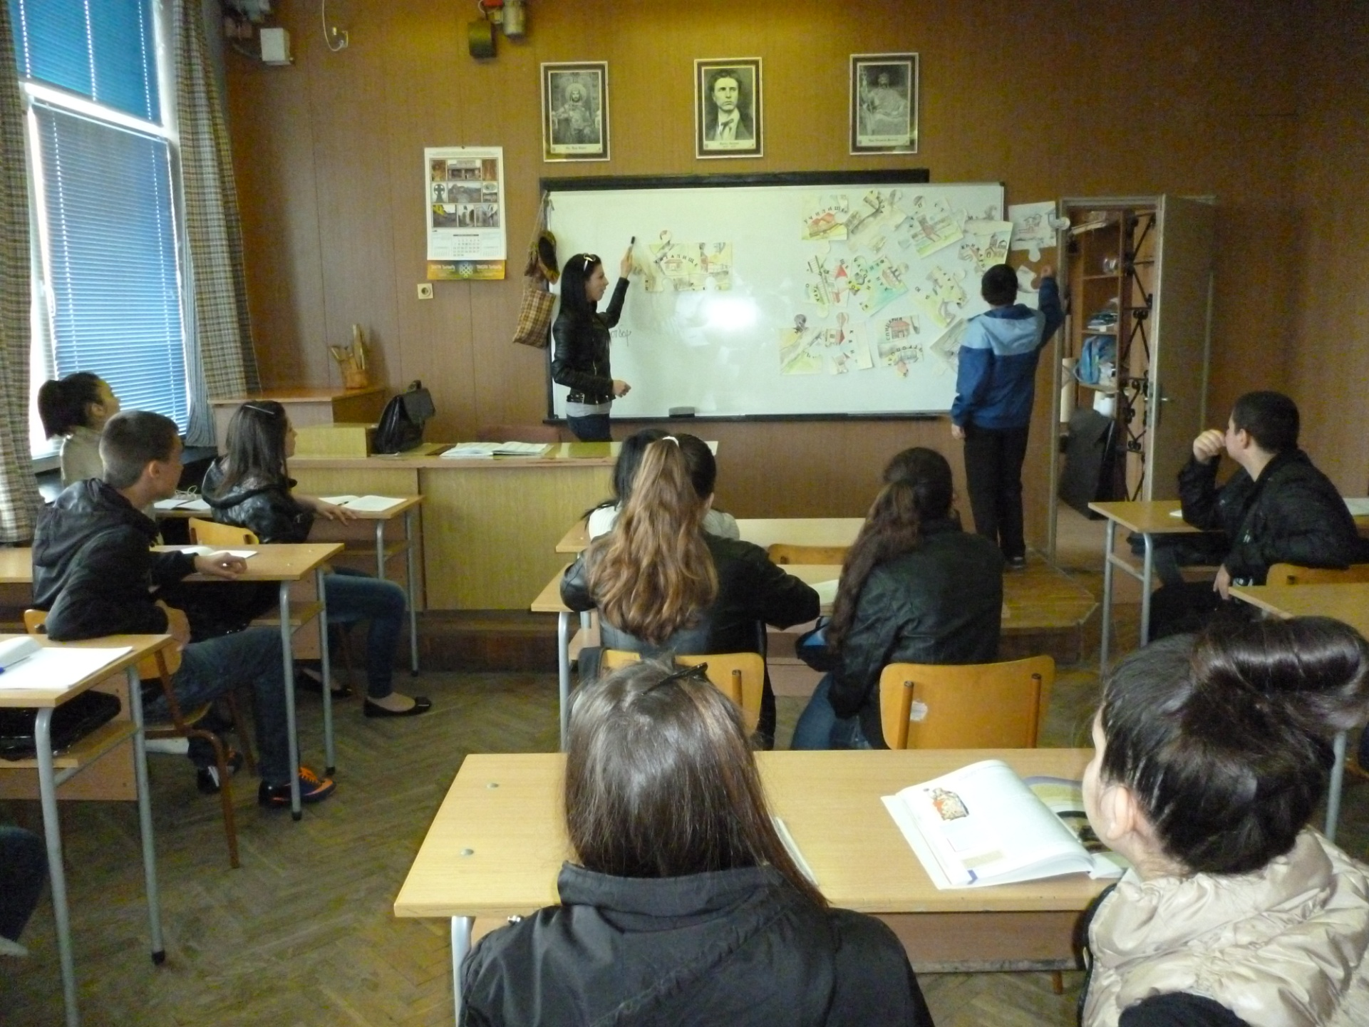
Проектно ориентирано обучение - ІХ клас

Slide 19
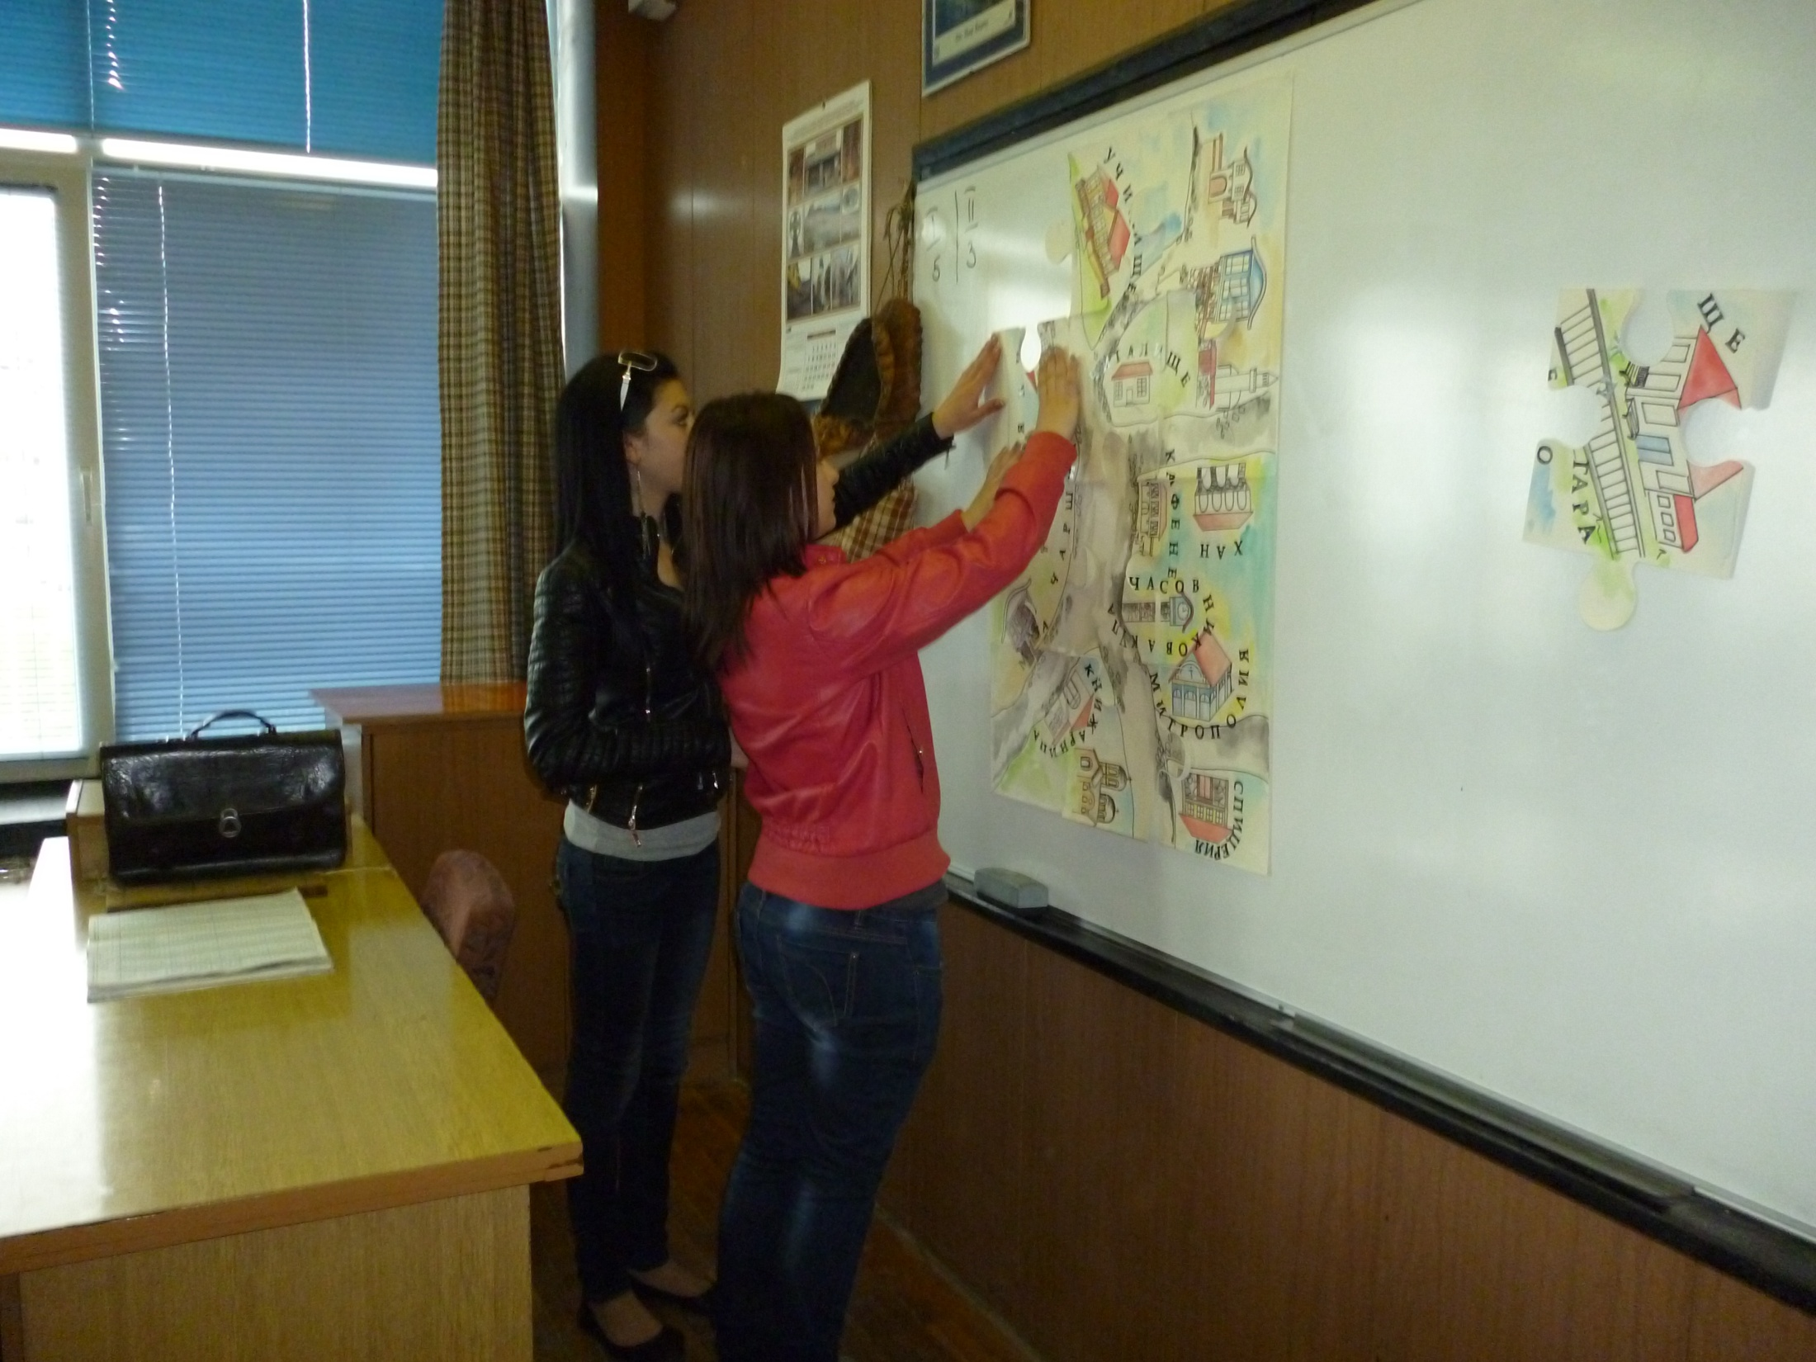

Slide 20
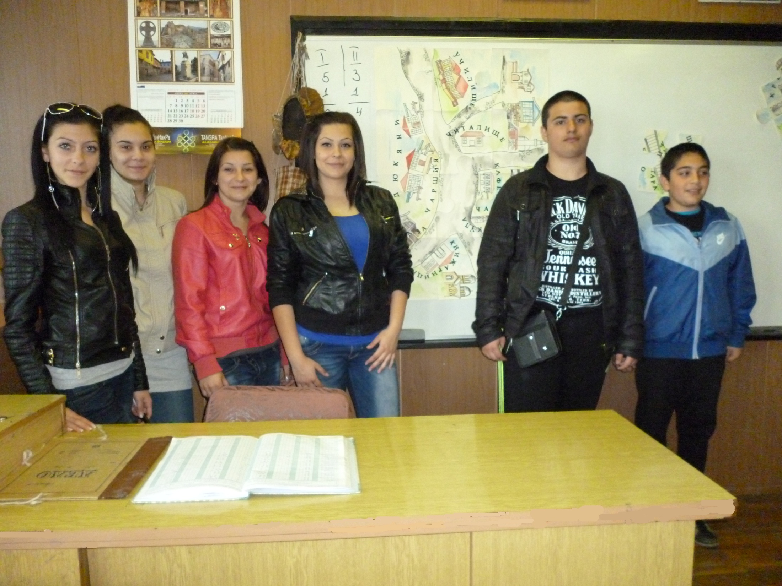

Slide 21
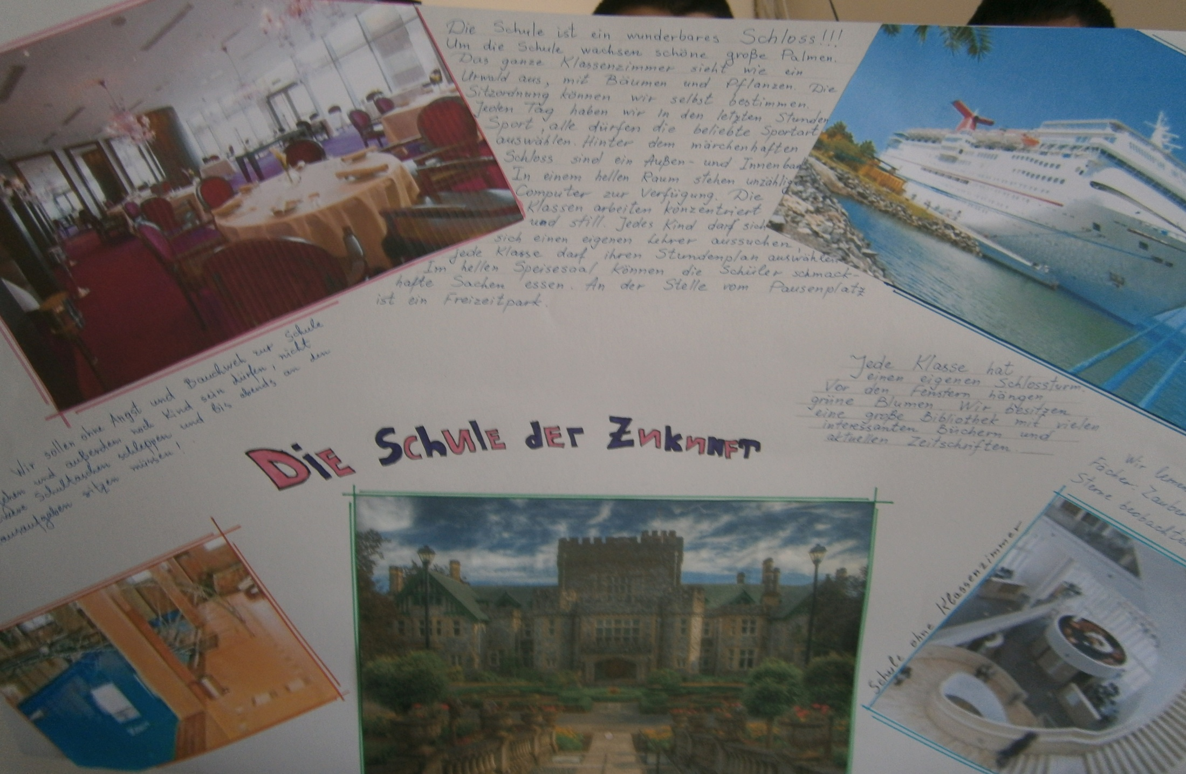
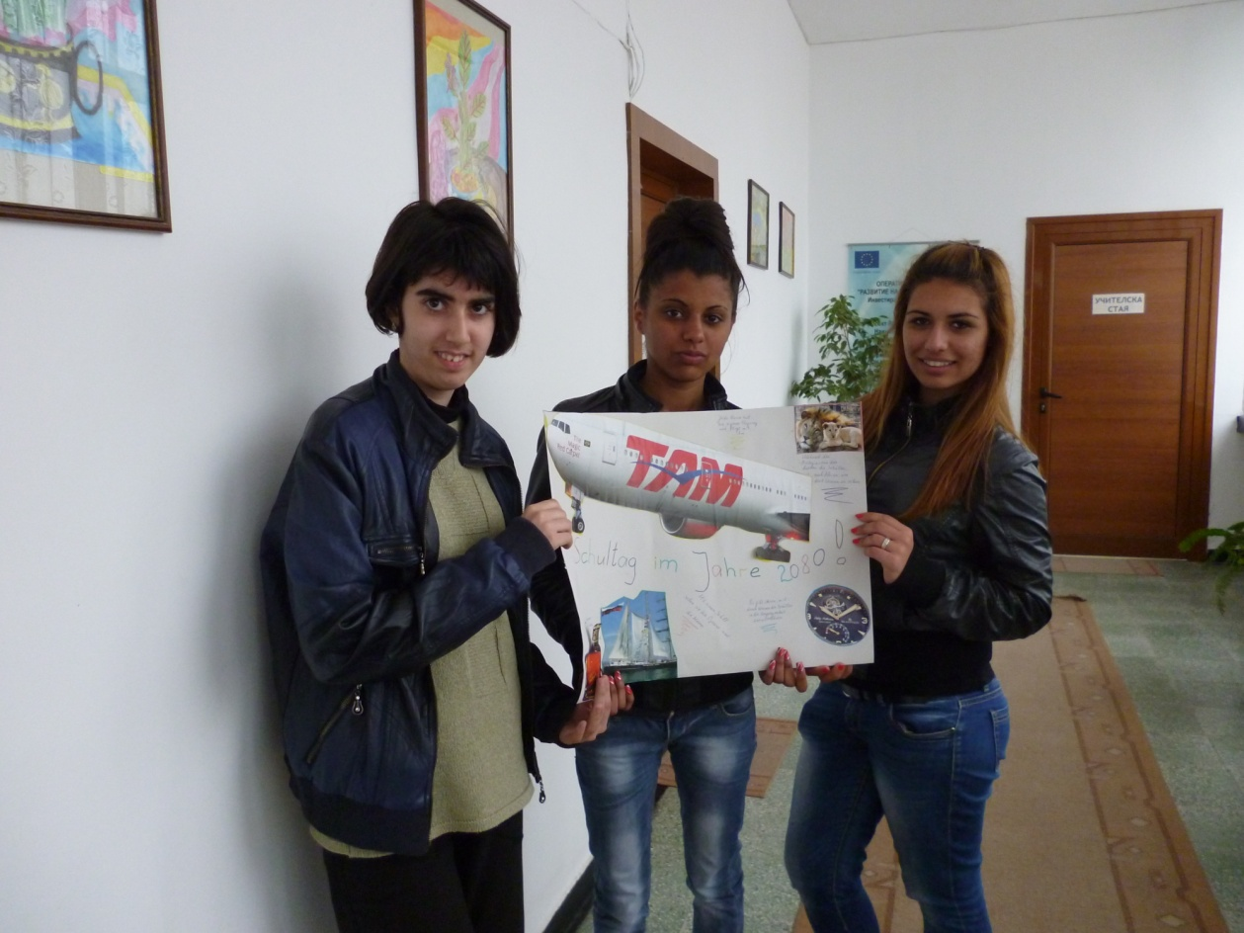
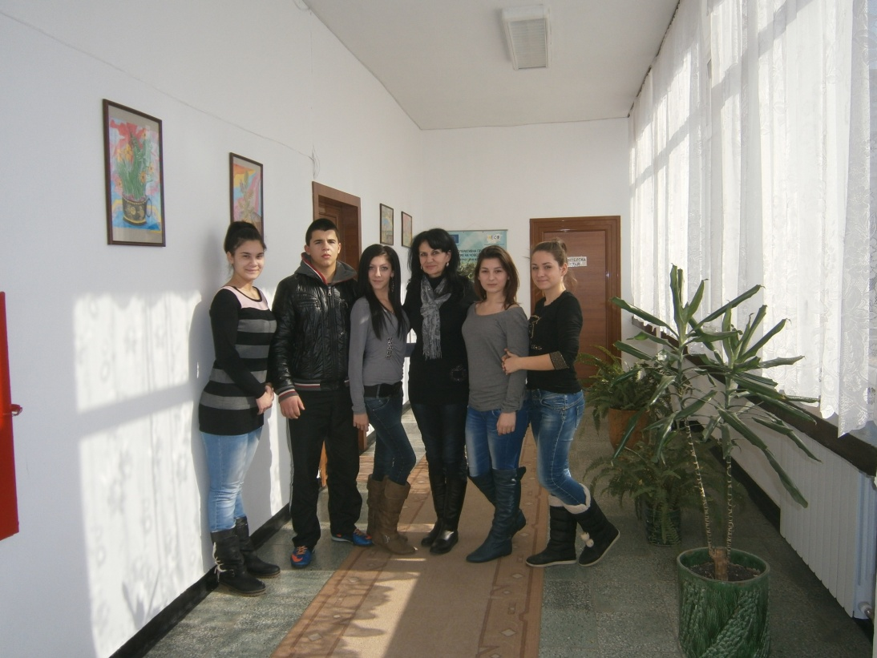
Участие в Проект „Аз уча, аз знам, аз мога“ на издателство „Клет“, немски език, ІХ-Х клас

Slide 22
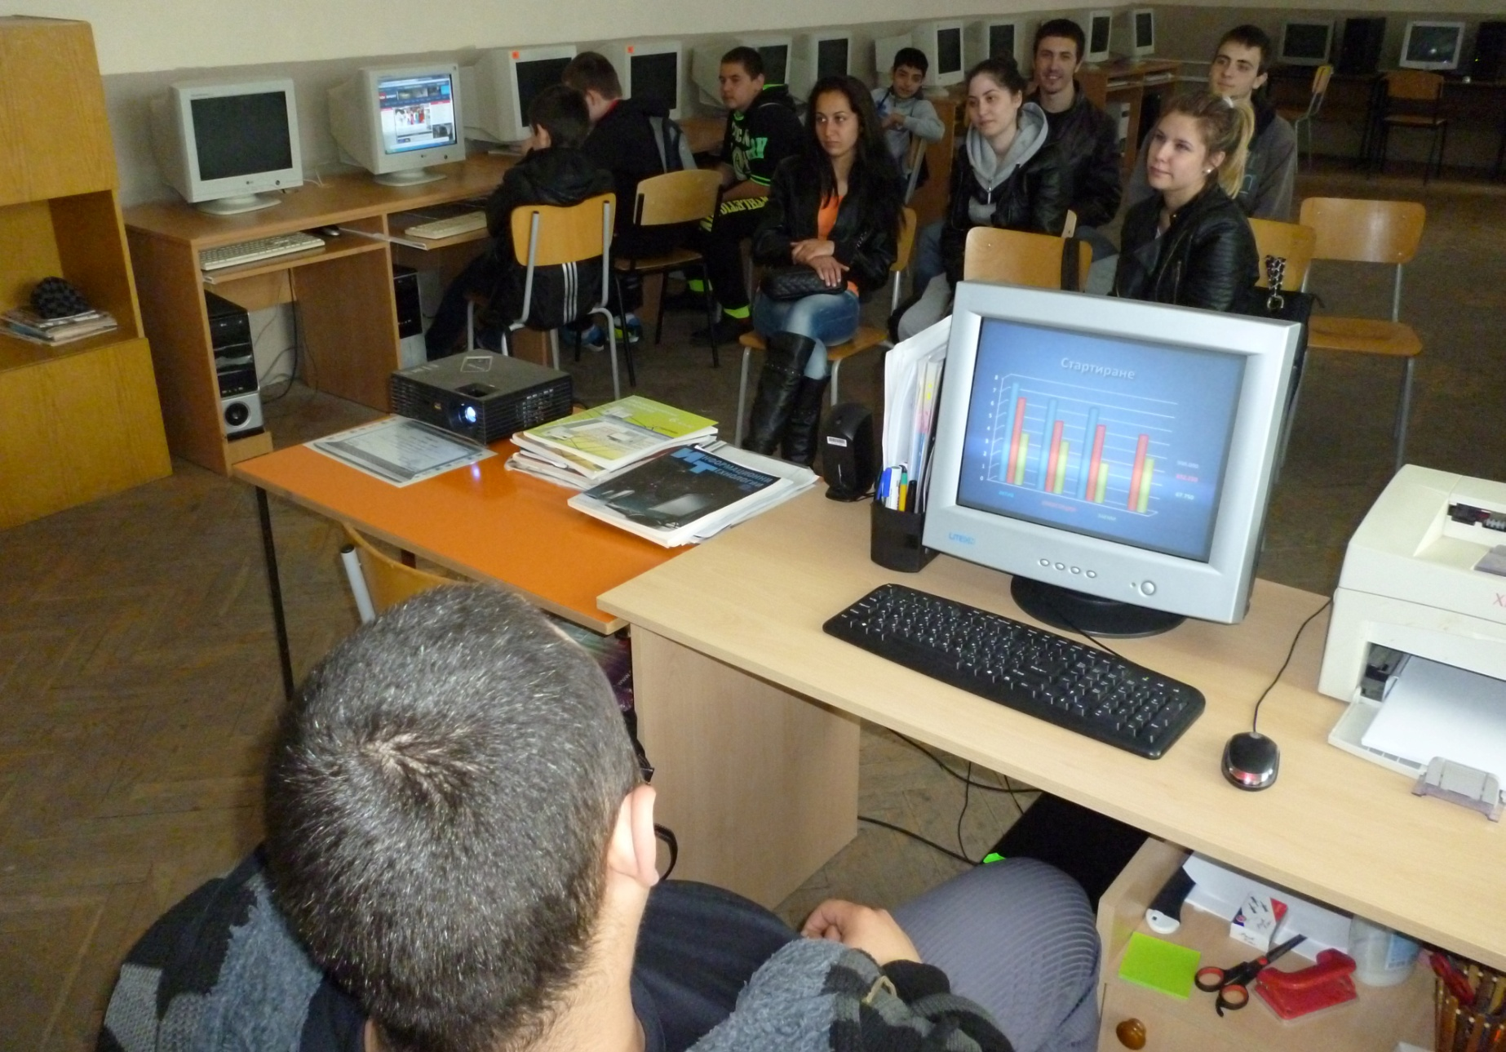
ХІІ клас със своите проекти по „Бизнес план“ за защита на Държавен изпит за професията „Сътрудник Бизнес услуги“

Slide 23
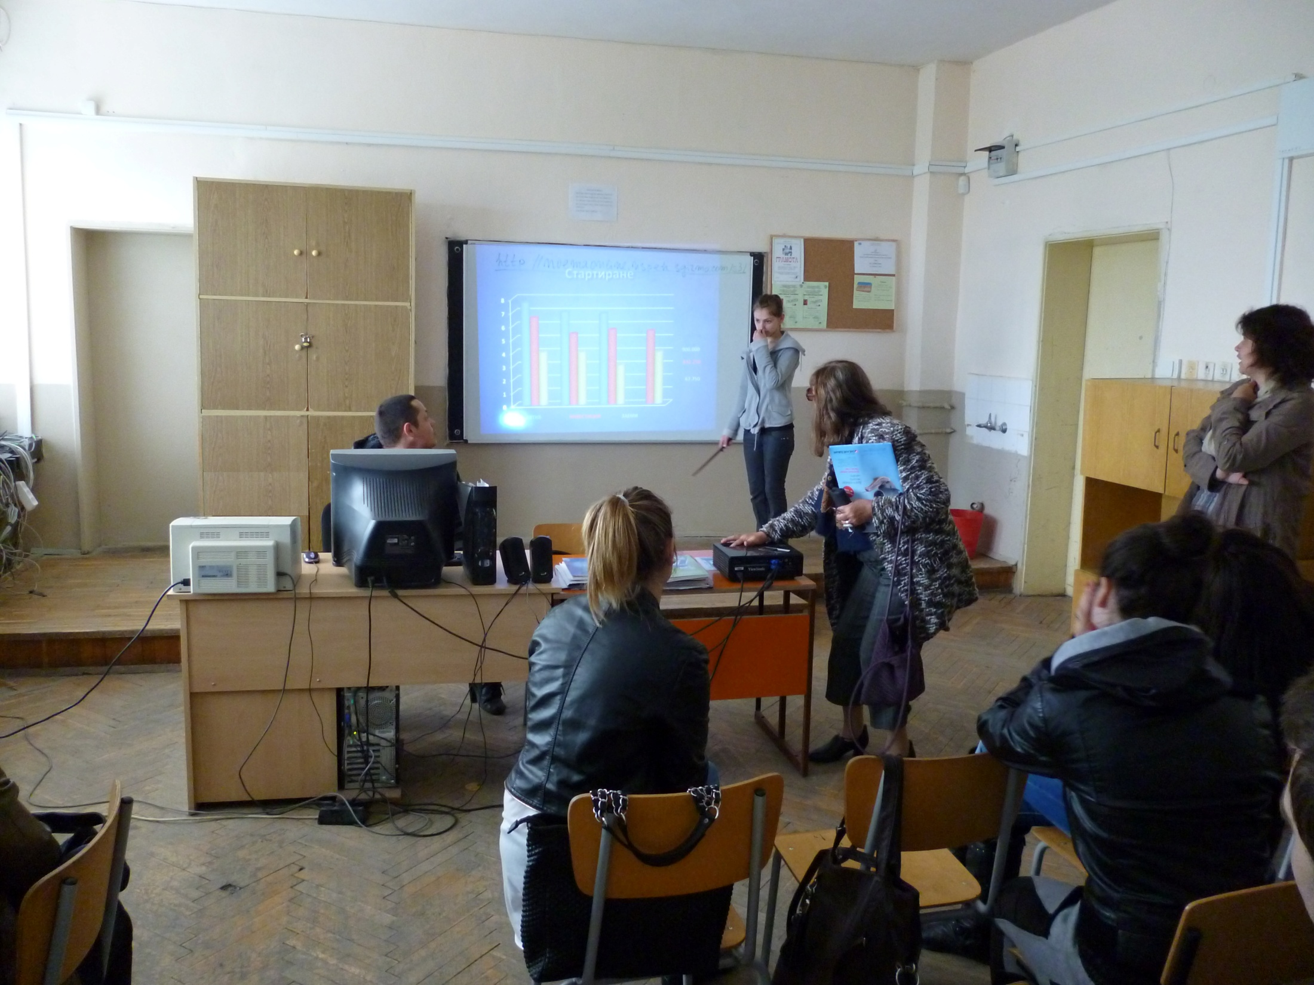

Slide 24
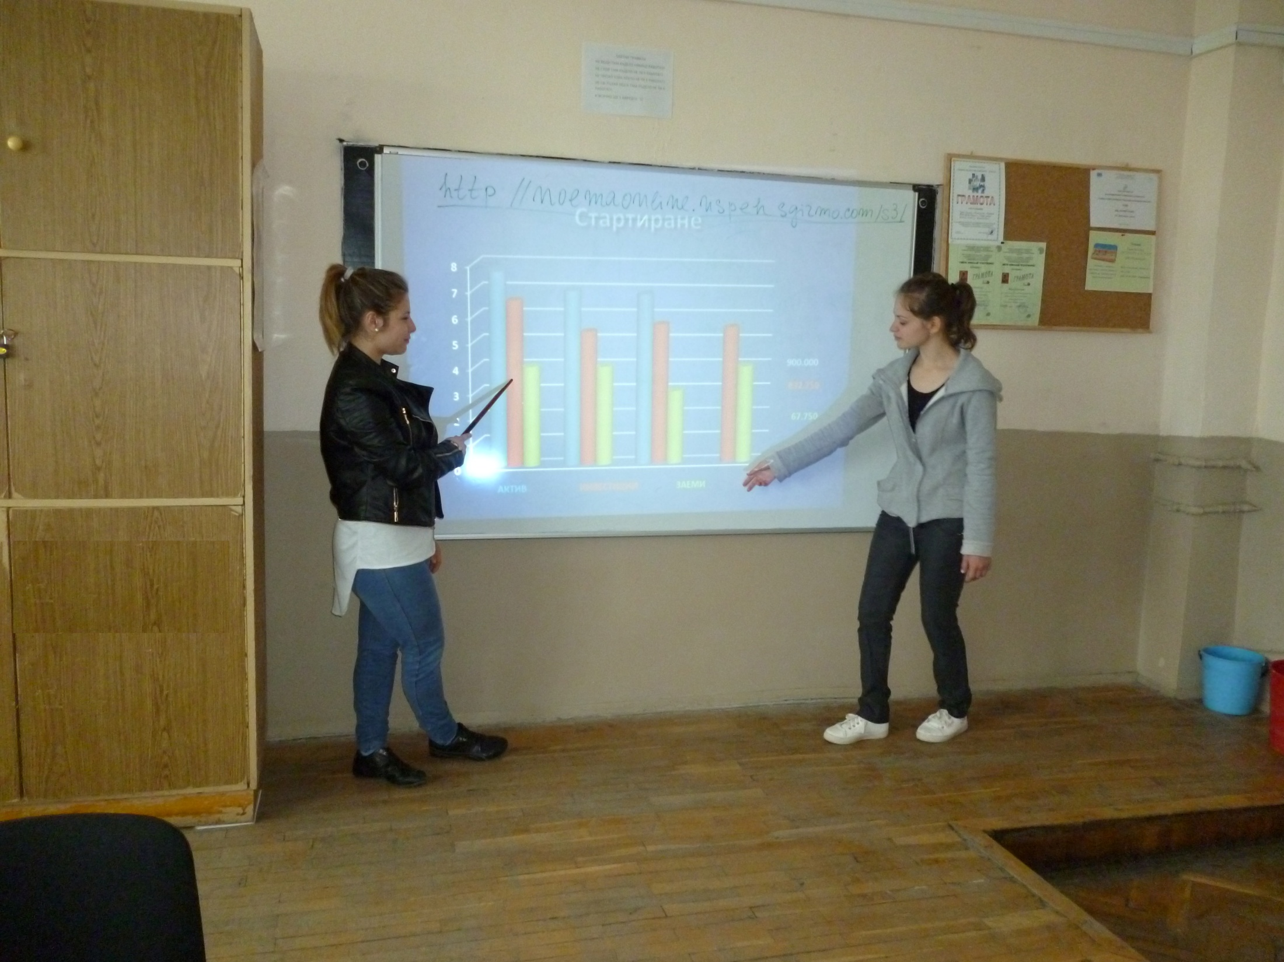

Slide 25
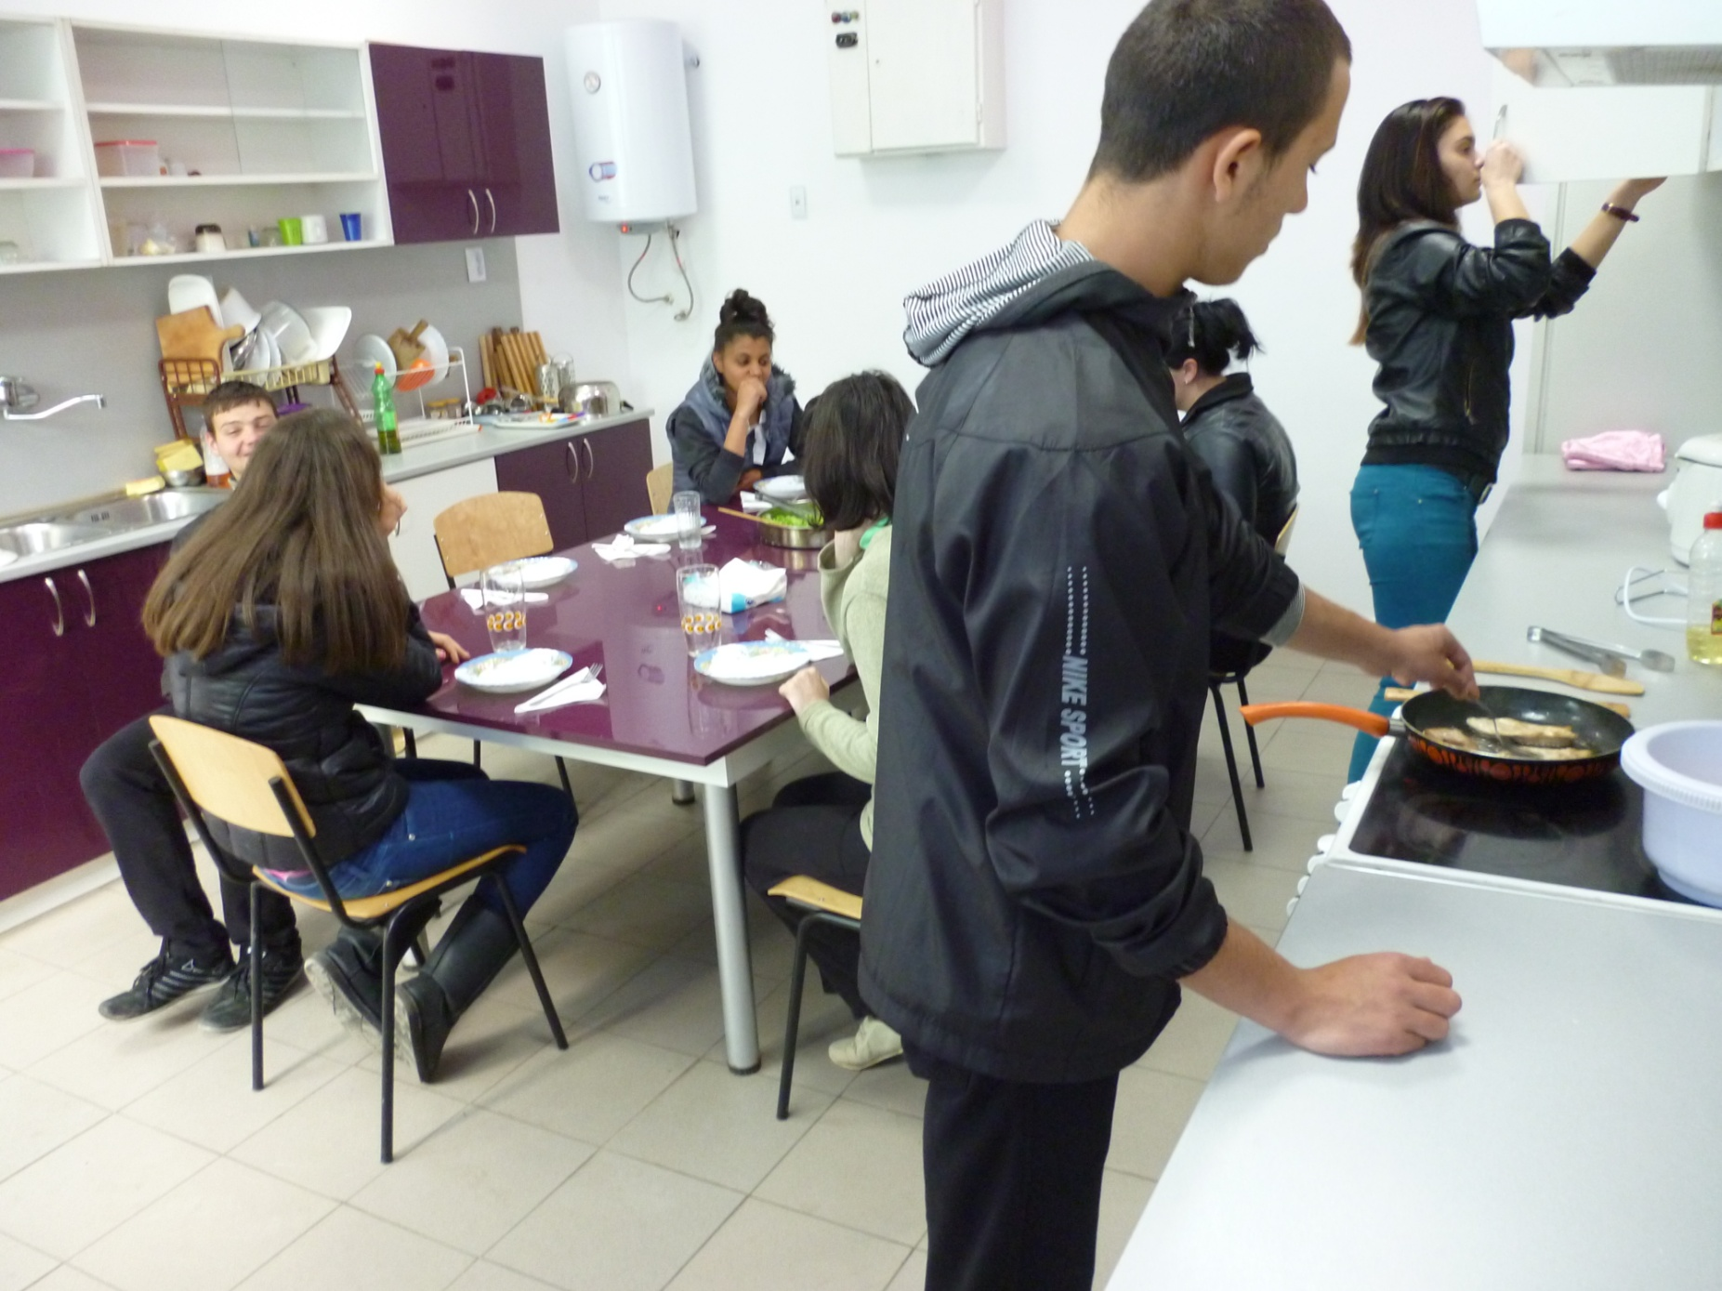
Доказване на своите умения в часовете по СИП Готварство - ІХ-Х клас

Slide 26
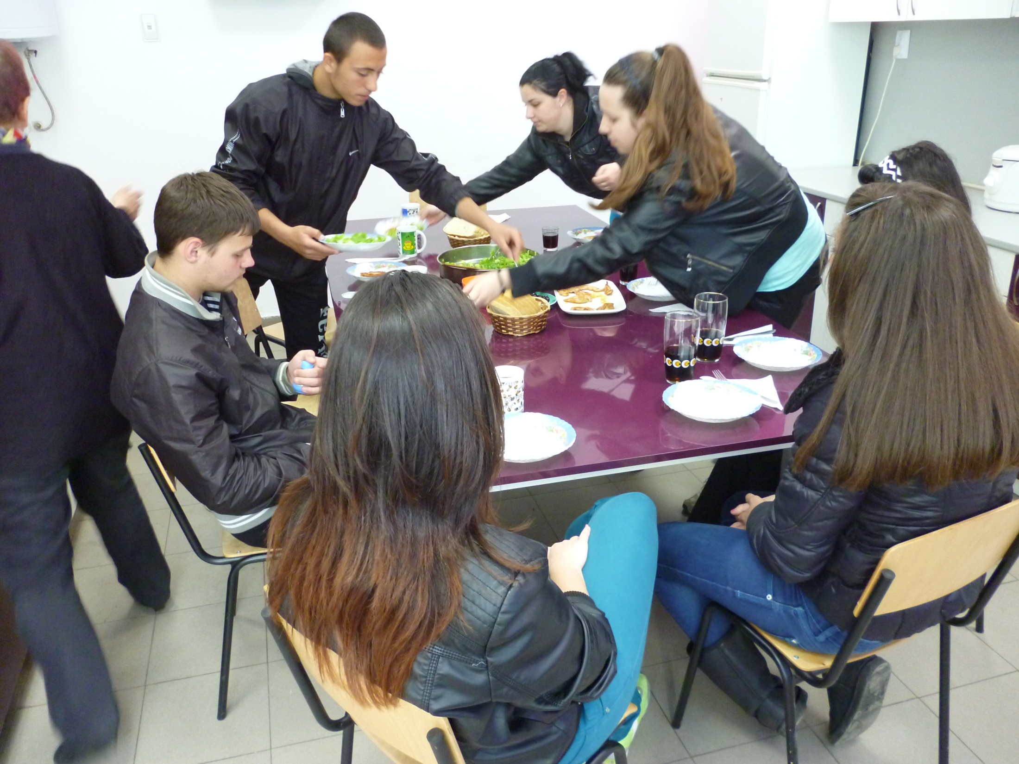

Slide 27
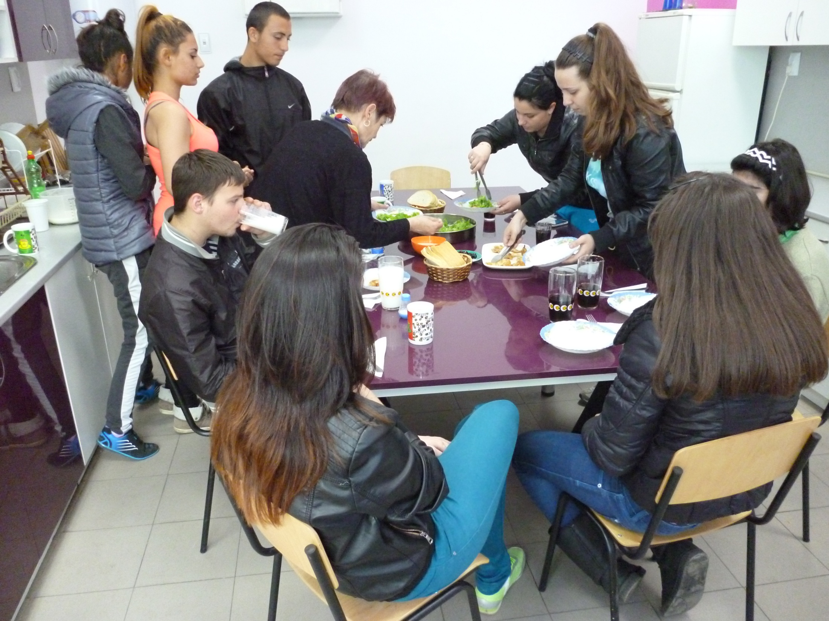

Slide 28
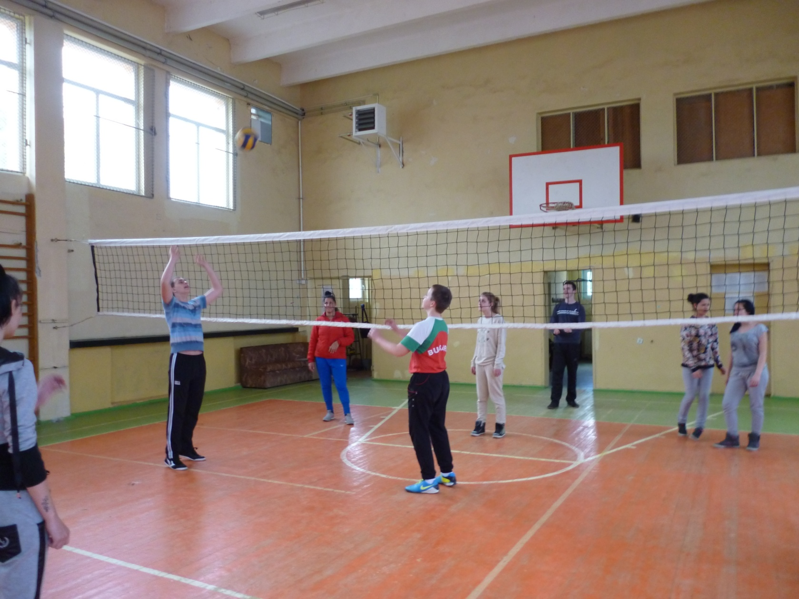
Волейболът е един от любимите спортове на учениците от гимназиален етап

Slide 29
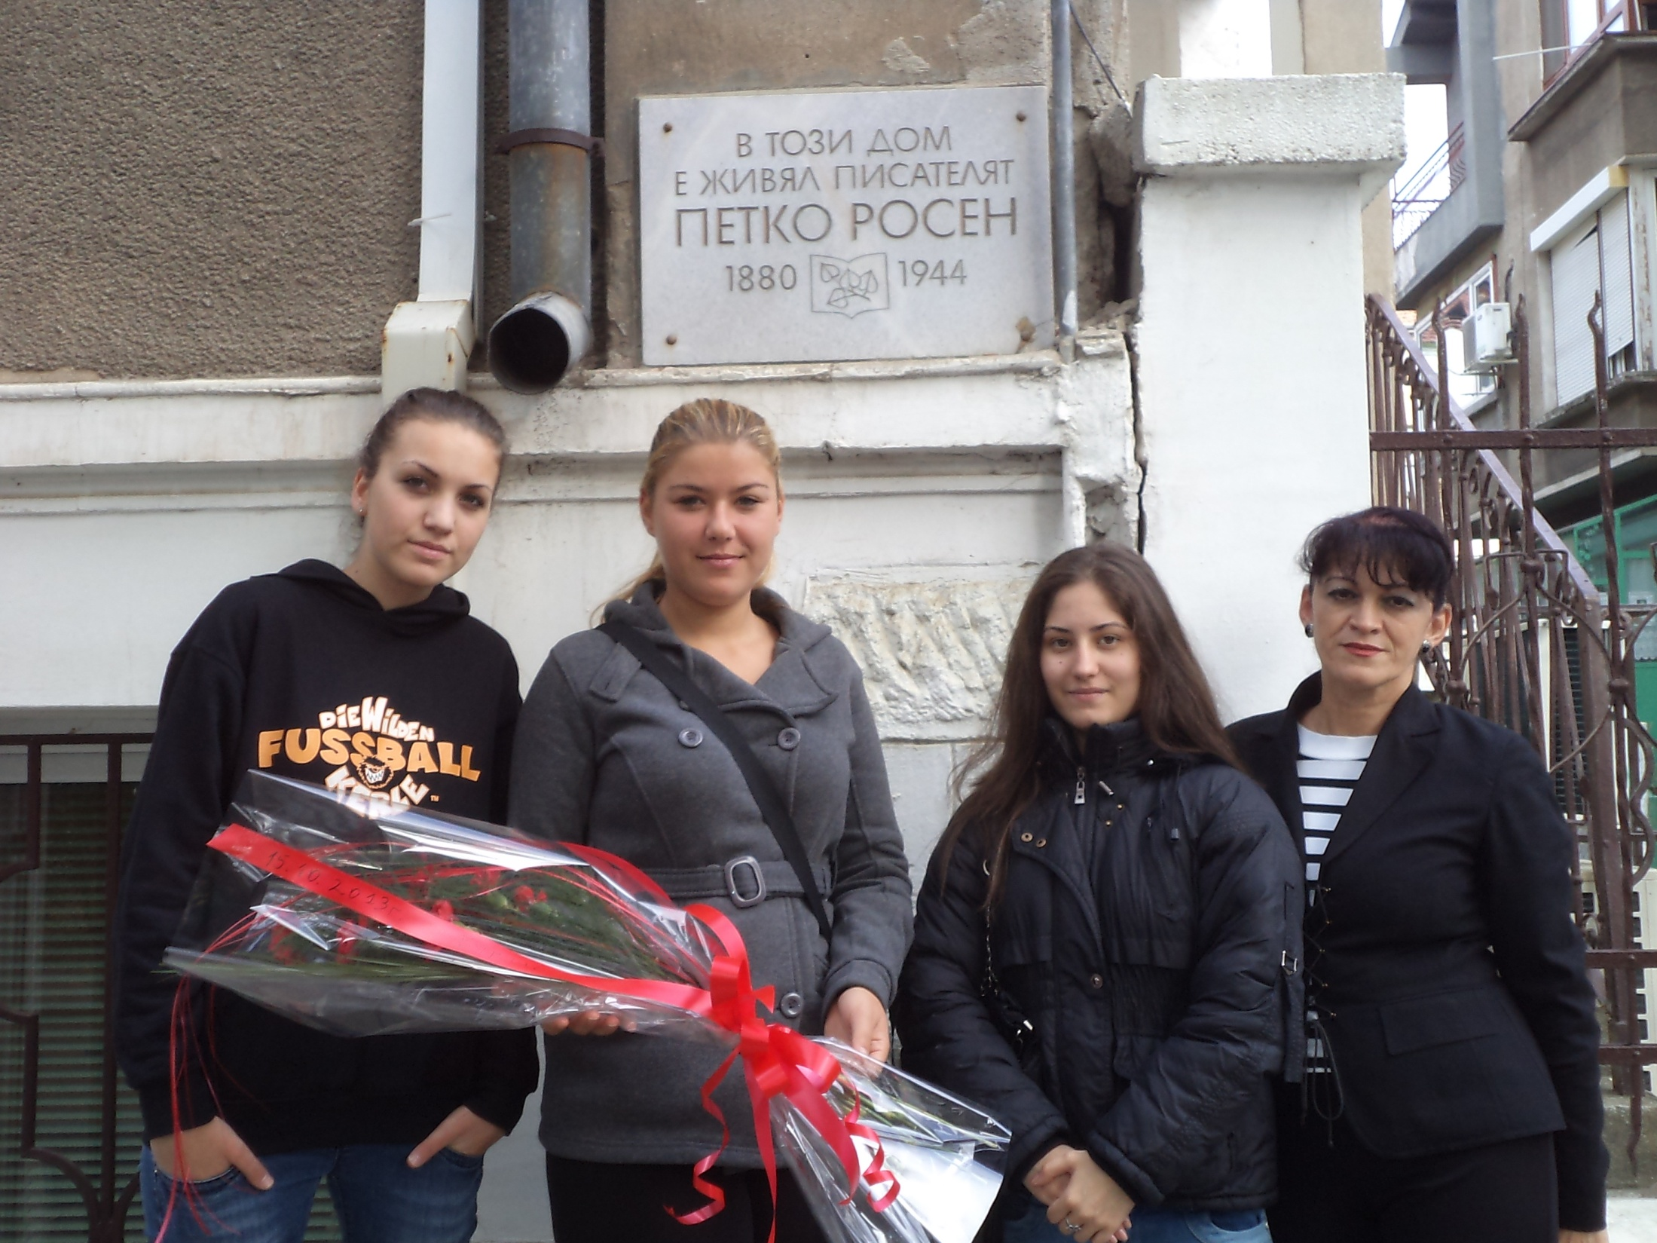

Slide 30
МАТЕРИАЛНА БАЗА

Slide 31
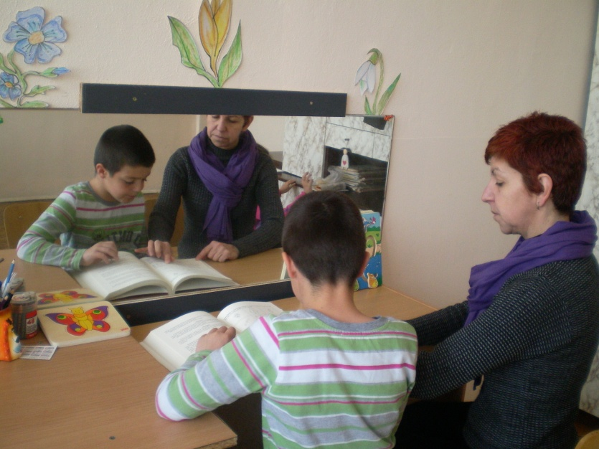
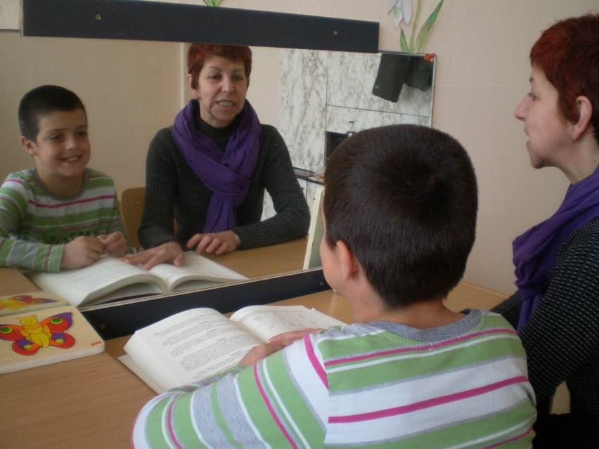
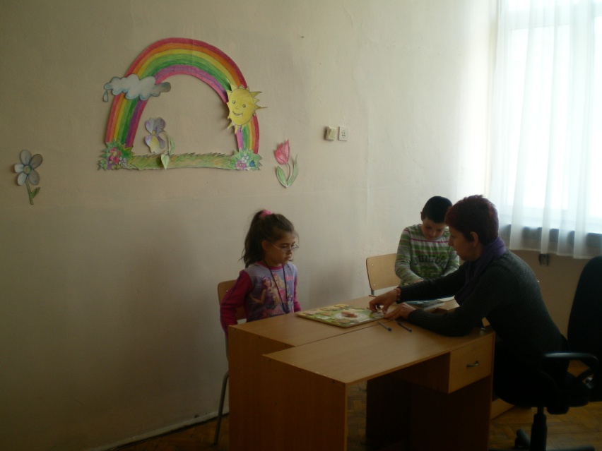
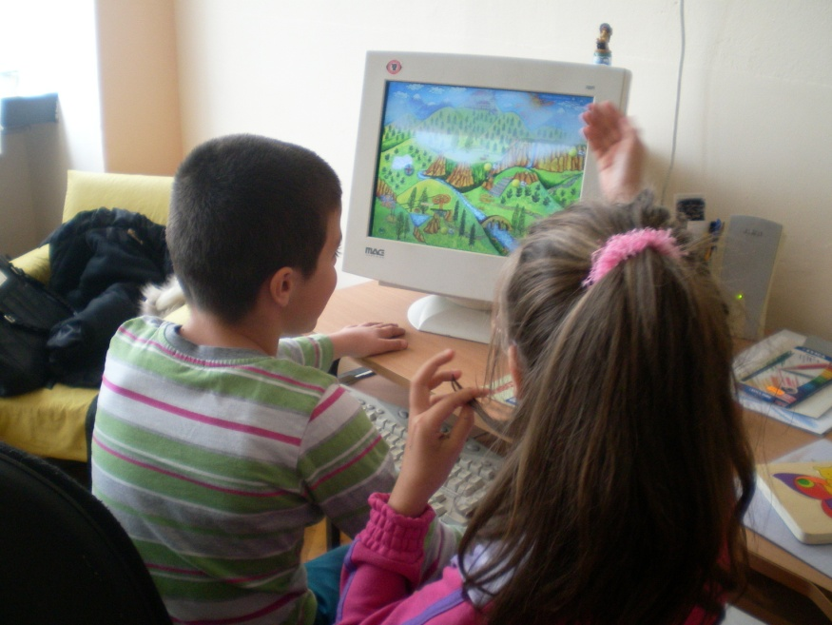
ЛОГОПЕДИЧЕН КАБИНЕТ

Slide 32
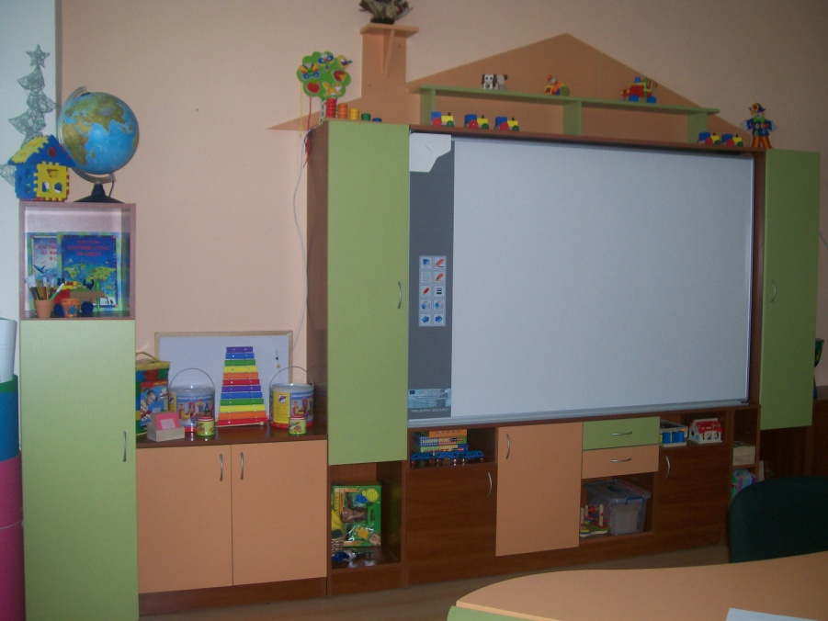
МОДЕРЕН КАБИНЕТ ЗА ЗАНИМАНИЯ ПО ИНТЕРЕСИ И РАБОТА С ДЕЦА СЪС СОП

Slide 33
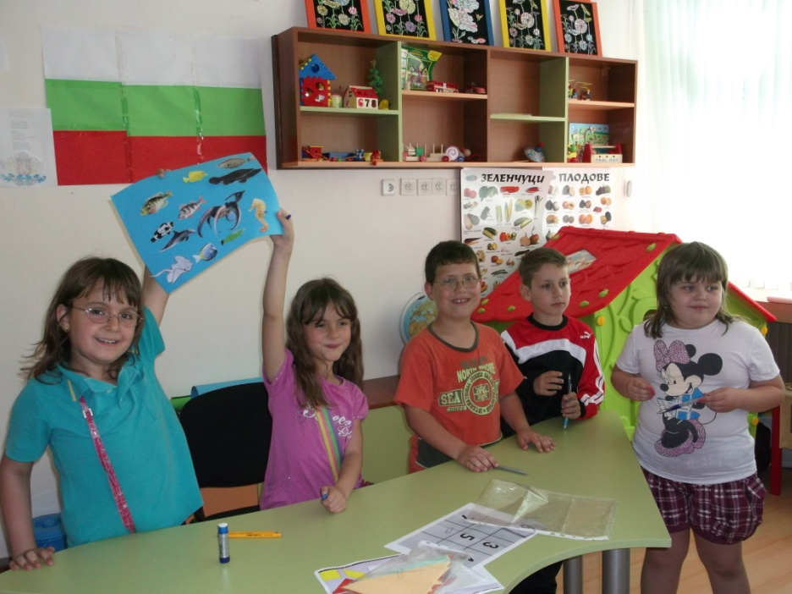
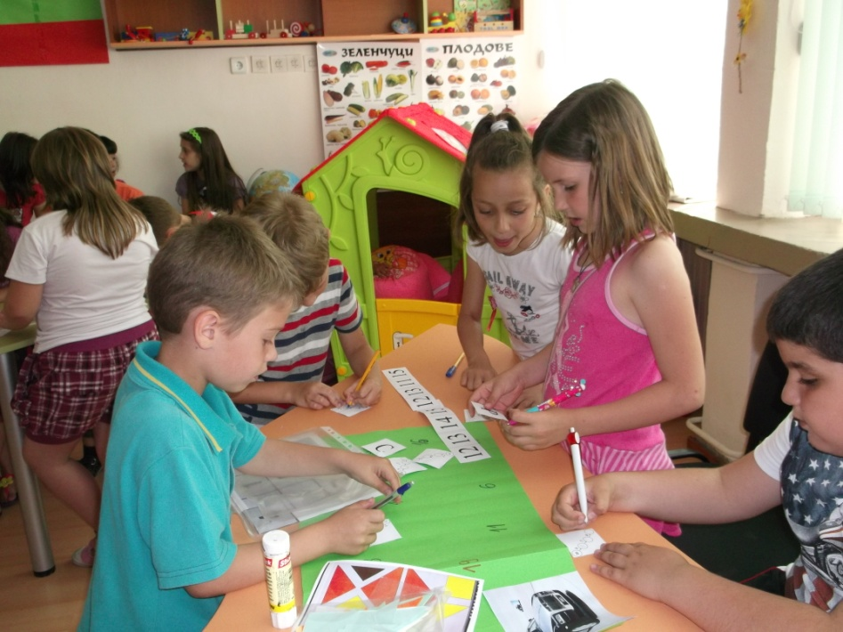
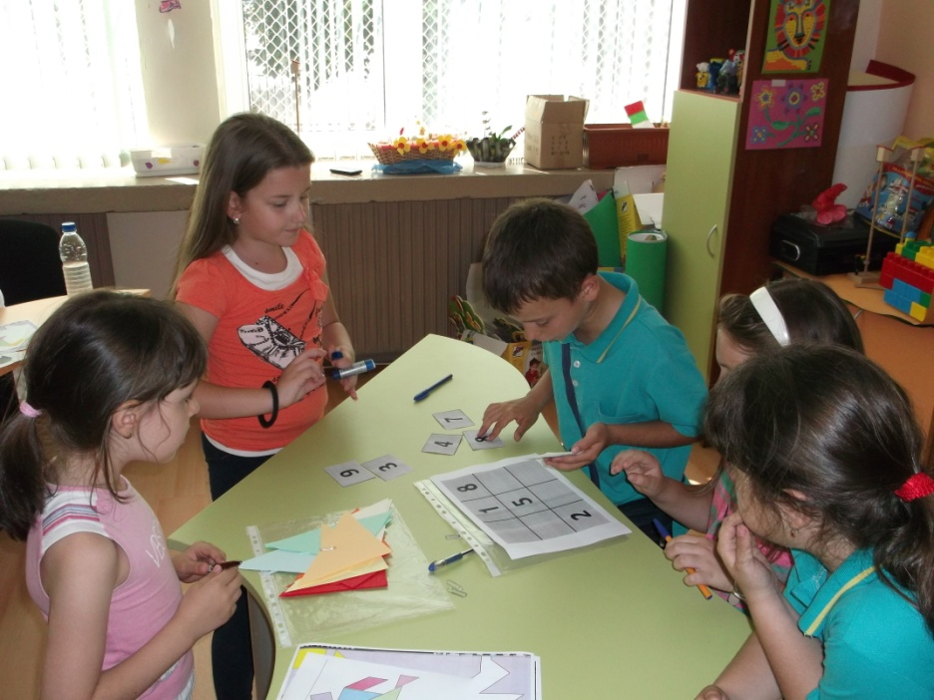
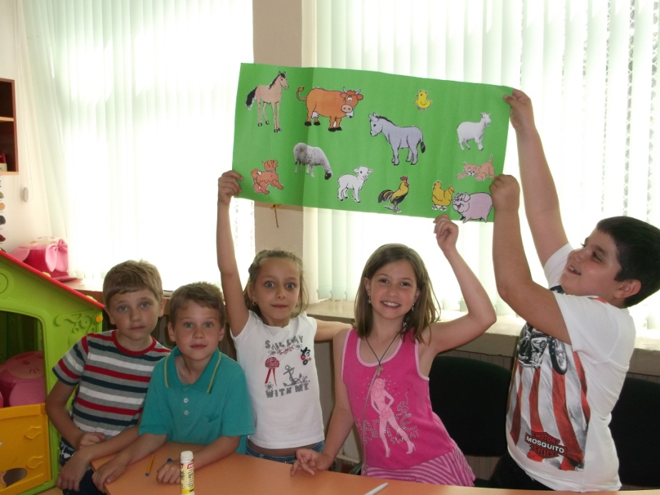
ЗАНИМАНИЯ ПО ИНТЕРЕСИ

Slide 34
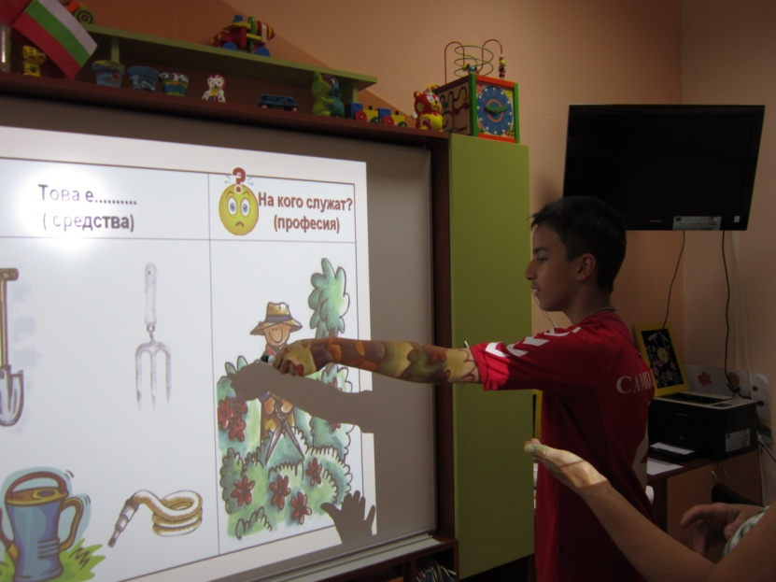
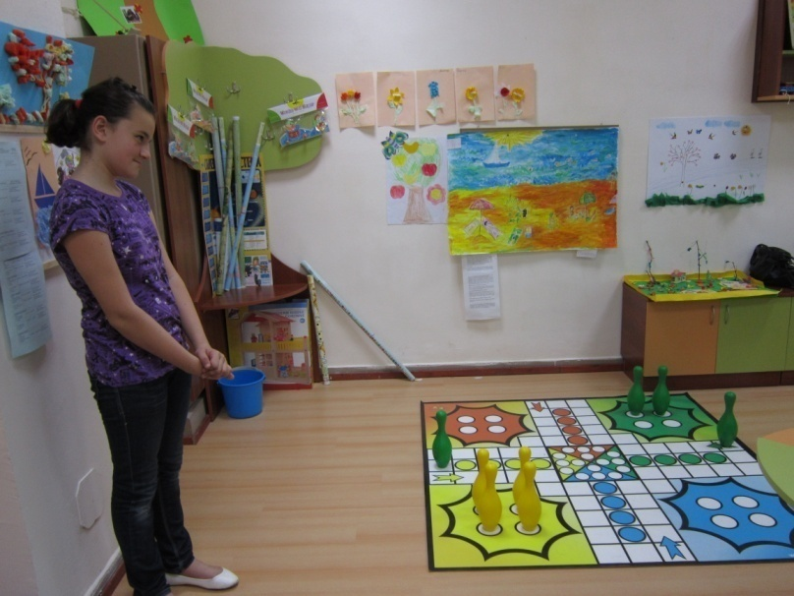
РАБОТА С ДЕЦА СЪС СПЕЦИАЛНИ ОБРАЗОВАТЕЛНИ ПОТРЕБНОСТИ

Slide 35
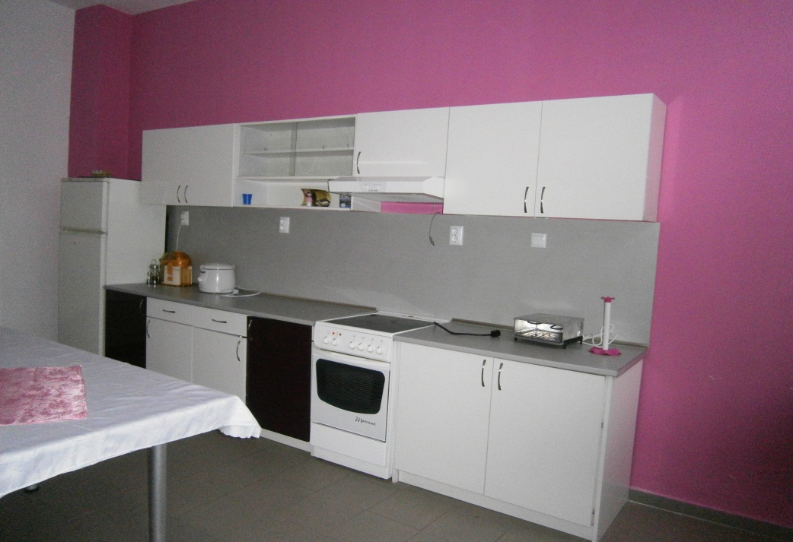
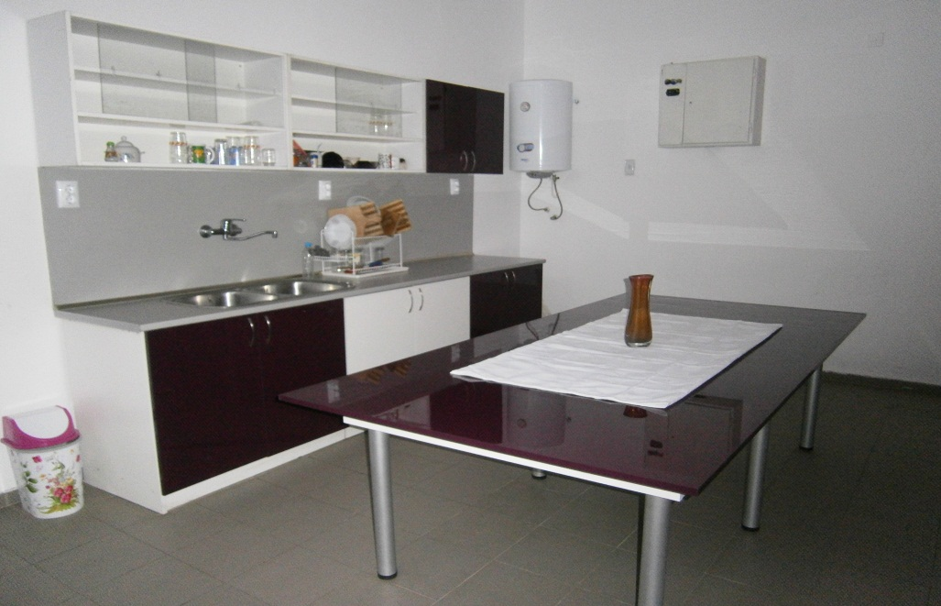
Подобрения на материалната база
Оборудване на
кабинет по
готварство

Slide 36
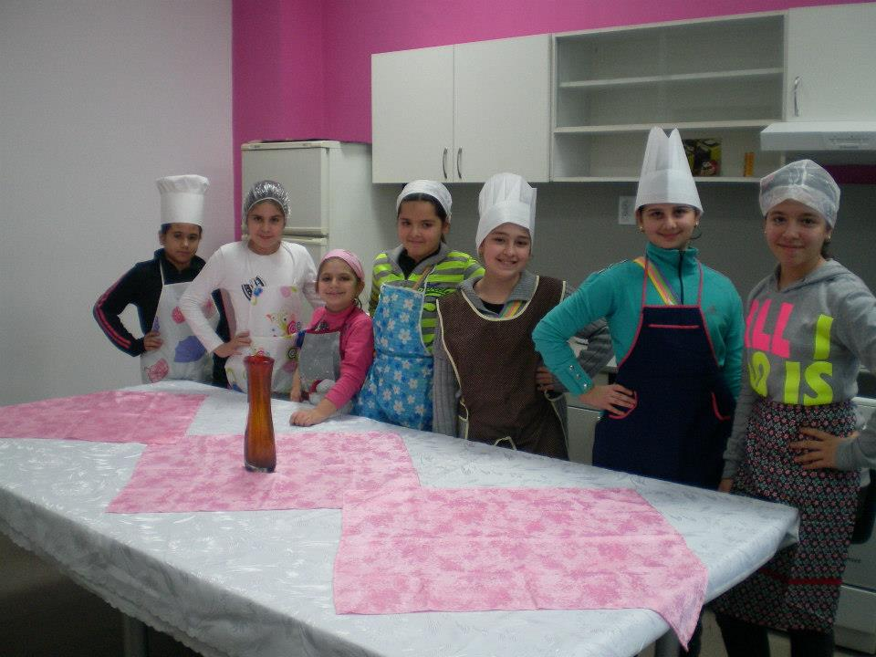
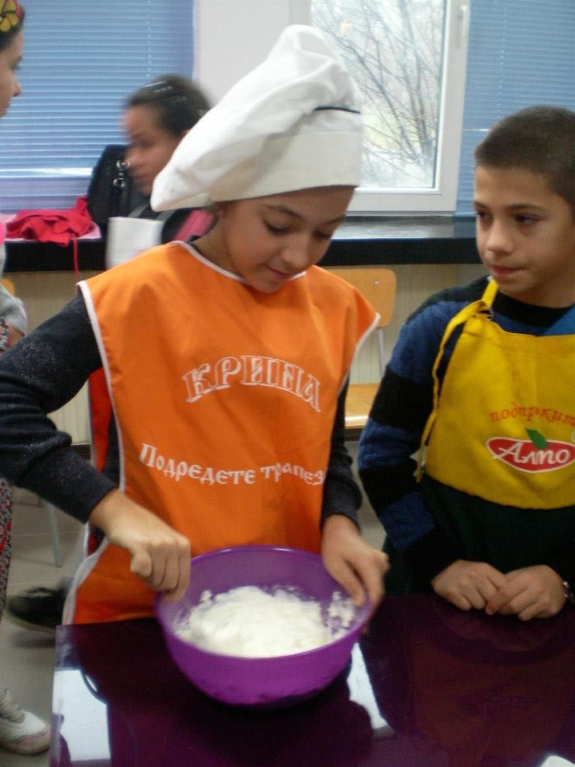
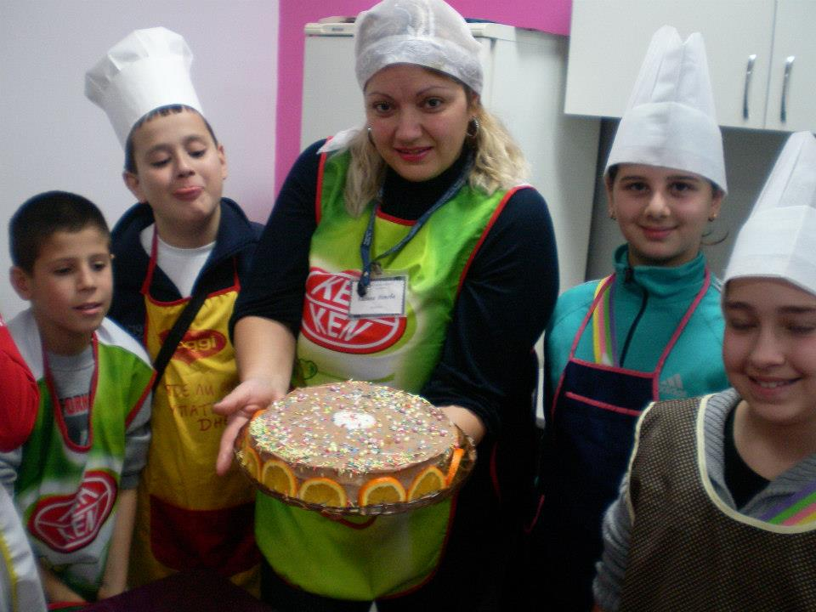
Кабинет по готварство

Slide 37
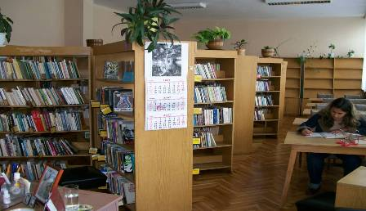
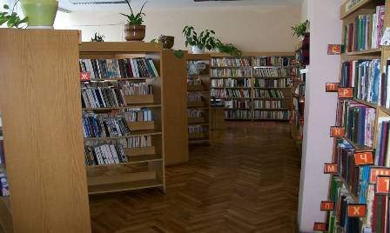
Училищната библиотека
Осигурява фонд от над 11 000 заглавия

Slide 38
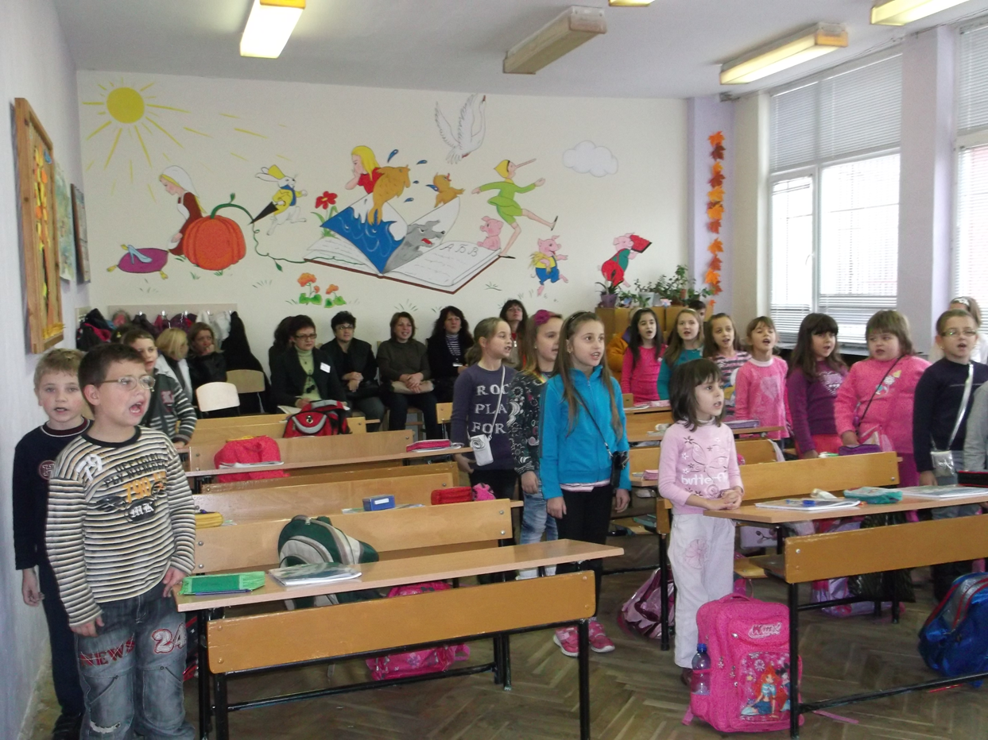
Класни стаи

Slide 39
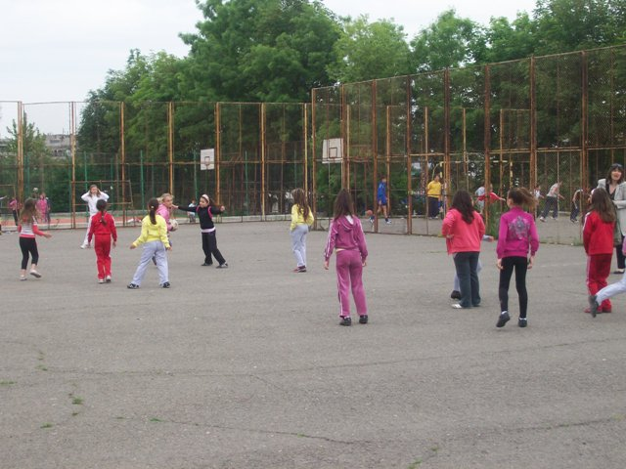
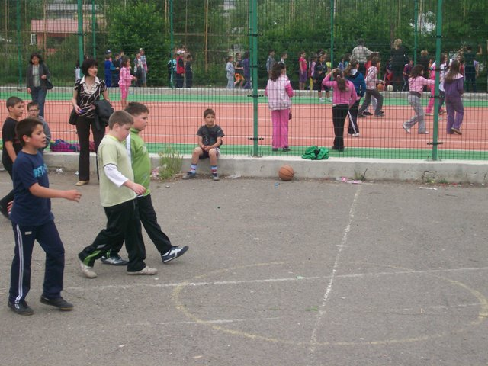
Спортни занимания
Осъществяват се в учебни часове и в извънкласни форми.

Slide 40
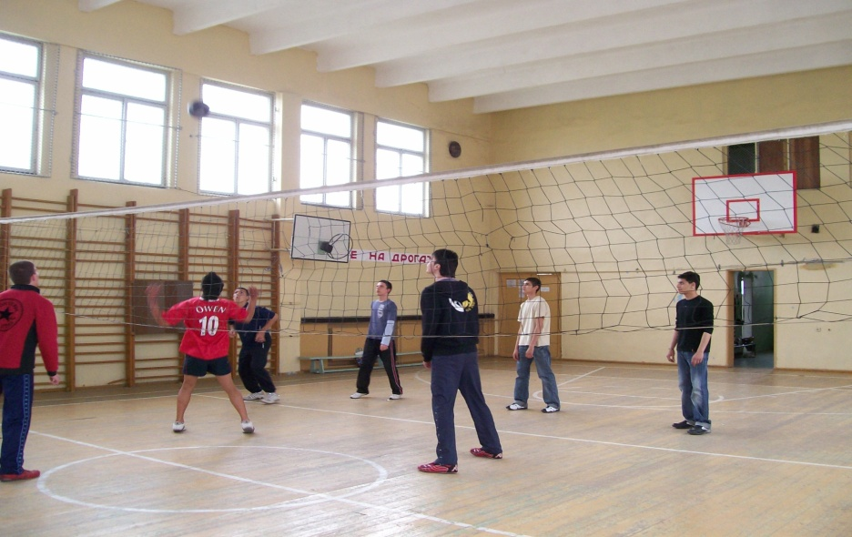
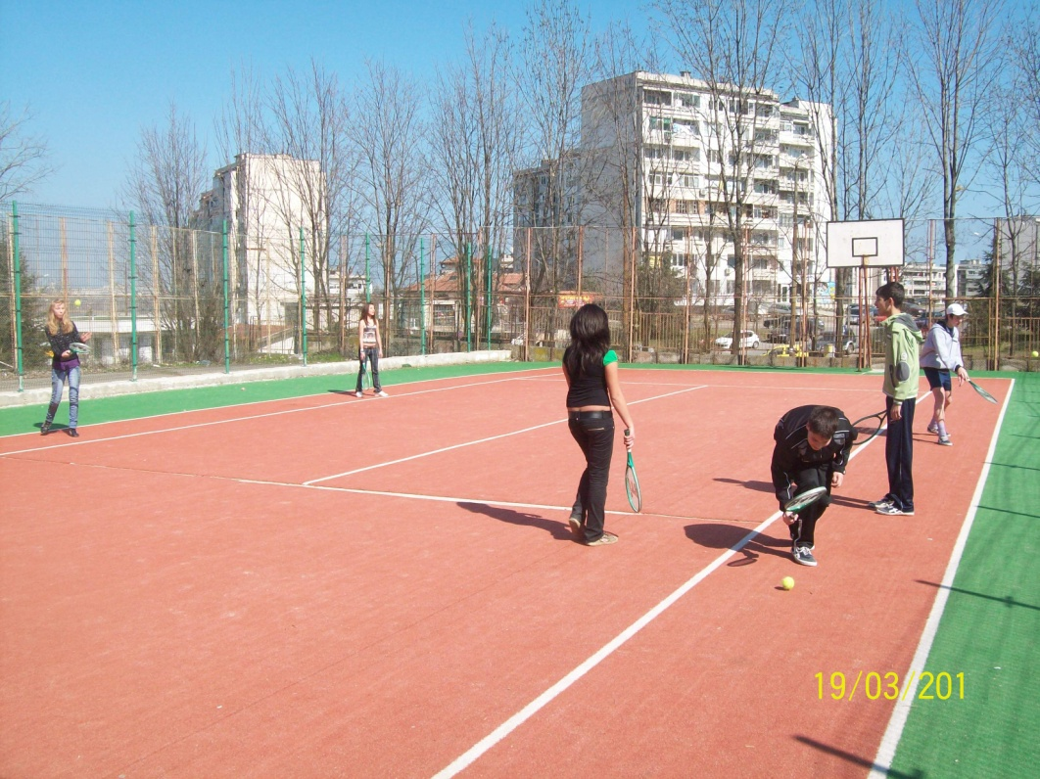
Часовете по физическо възпитание се провеждат, както във физкултурните салони, така и на открито

Slide 41
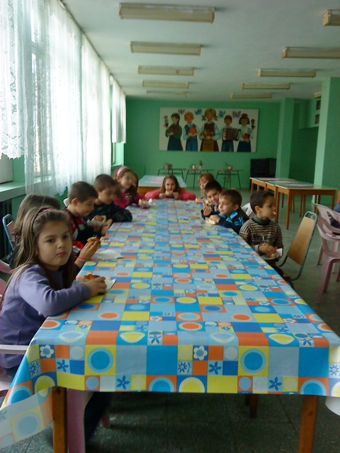
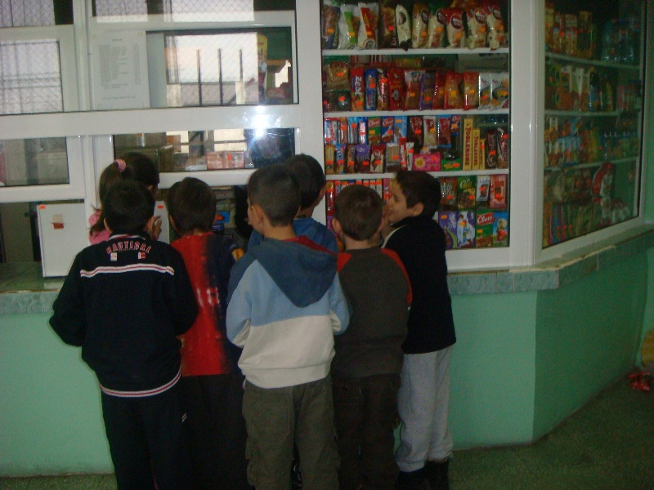
Училището осигурява условия за столово хранене

Slide 42
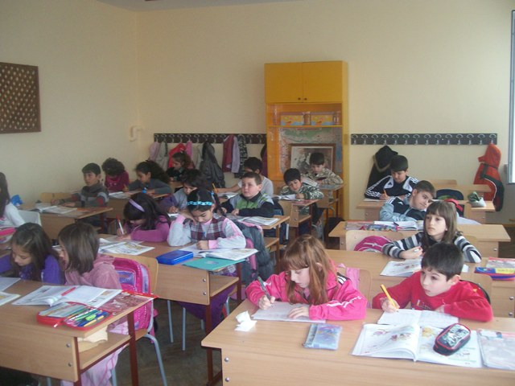
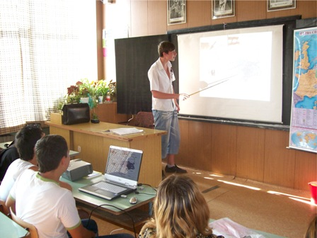
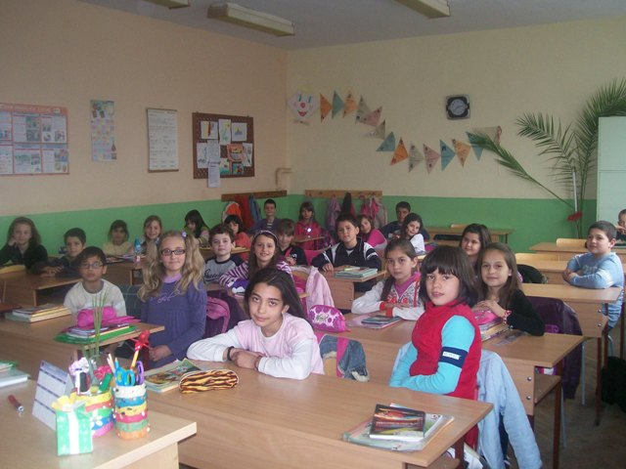
При обучението се използват различни методи и форми на преподаване

Slide 43



Нашето училище е едно от първите в общината, което въведе информационни технологии за учениците в начален етап.

Slide 44
РЕАЛИЗИРАНИ ПРОЕКТИ
“Помощ за библиотеките” - към министерство на културата;
“С грижа за всеки ученик” – национална програма на министерство на образованието за допълнително обучение на ученици;
Проект по физическо възпитание и спорт – по постановление на Министерски съвет;
“Без звънец”– проект за деца с обучителни проблеми – Оперативна програма за развитие на човешките ресурси;

Slide 45
РЕАЛИЗИРАНИ ПРОЕКТИ
Национална програма “Оптимизация на училищната мрежа” – проекти “Без звънец” и “Без свободен час”;
Общинска програма за подобряване на материално-техническата база;
Национална програма “Подпомагане храненето на децата от подготвителните групи”;
Национална програма на министерство на образованието “ИКТ в училище”;

Slide 46
РЕАЛИЗИРАНИ ПРОЕКТИ
"Училището в моя роден град Бургас -любимо и незабравимо“;
„Повишаване мотивацията на учене чрез сътрудничетво в електронна среда“;
„Да направим училището привлекателно за младите хора”;
„Енергийна ефективност“, програма ФАР
„Творчески подход за интегрирано обучение на деца със специални образователни потребности“
„Връстници обучават връстници“;
„Малък тенис в училище“ и др.

Slide 47


Проект “Ритуализация на училищния живот” към МОМН за създаване на мажоретен състав в училището

Slide 48


Проект “Ритуализация на училищния живот” към МОМН за създаване на състав фанфарна музика

Slide 49

ПРОЕКТ “УСПЕХ”- за трета учебна година са формирани 28 клубни дейности по интереси: театър, изкуство, математика, рекламно ателие, етнография, приложно-декоративно ателие, екология, програмиране и други.

Slide 50




Проектни дейности

Slide 51



Slide 52


През 2013 г. по Международен фонд "Козлодуй“ са извършени следните ремонтни дейности: подмяна на дограма, топлоизолация на външни стени и покрив, изграждане на котелна отоплителна инсталация на биомаса, ремонт на съществуващата отоплителна инсталация.

Slide 53



НАШИТЕ УСПЕХИ

Slide 54

Отборът по баскетбол - бронзов медалист от националния шампионат 2012 година

Slide 55

Баскетболистките - четири пъти носители на „Купа Бургас“ и областни шампиони

Slide 56



Успехи на наши ученици
Хамза, бокс
Мария Матева,
худ. гимнастика
Денис, щанги

Slide 57


Призови места на общински, областни и национални състезания
четвърти „г“ клас,
кл. ръководител: г-жа Янка Н. Иванова

Slide 58

I клас – математика – СНУ - 2014

Slide 59


I клас – грамота за I място и сертификати за постигнат най-висок резултат по математика (90 %) и роден край (100%) - Състезание “Всезнайко” - април, 2013 – Златина Павлова

Slide 60
1 | 1 | Красимира Борислава Дочева | Варна | СОУ "Св. Климент Охридски" | 60, златен
 | 2 | Божидар Стефанов Маринов | София | ЧОУ "Св. София" | 57, сребърен
 | 3 | Борислав Бойков Попов | София | ЧНУ "Питагор" | 54, сребърен
 | 4 | Десислава Калинова Стефанова | София | 138СОУ | 54, сребърен
 | 5 | Евелина Александрова Ангелова | Варна | СОУ "Св. Климент Охридски" | 54, сребърен
 | 6 | Елена Любомирова Пейновска | София | 107 ОУ | 54, сребърен
 | 7 | Златина Александрова Павлова | Бургас | СОУ "Петко Росен" | 54, сребърен
 | 8 | Павел Кирилов Сотиров | Бургас | СОУ "Петко Росен" | 54, сребърен
 | 9 | Светлозара Станиславова Ковачева | Силистра | ОУ"Отец Паисий" | 54, сребърен
 | 10 | Светослав Георгиев Развигоров | София | НУКК | 54, сребърен
 | 11 | Ясен Цветелинов Хорозов | София | 107 ОУ | 54, сребърен
 | 12 | Антон Георгиев Бресковски | София | 107 ОУ | 51, бронзов
 | 13 | Атина Евгениева Генчева | Варна | ОУ "П. Р. Славейков" | 51, бронзов
 | 14 | Борис Ангелов Ангелов | София | 104 СОУ | 51, бронзов
 | 15 | Георги Стоянов Чобанов | Бургас | СОУ "Петко Росен" | 51, бронзов
И. Салабашев
2 клас –
01. 2014

Slide 61

„Ум, белият делфин“,
І клас

Slide 62

„Ум, белият делфин“,
ІV клас, 2013

Slide 63


III и IV клас - математика – „Св. Николай Чудотворец“, Декември, 2012

Slide 64

Математика – „Свети Николай Чудотворец“, Декември, 2013

Slide 65

III, IV и VI клас - информационни технологии „Свети Николай Чудотворец“ – 2 купи за 1 място отборно и два златни медала, 2 сребърни и 1 бронзов медал

Slide 66


Slide 67

III то място – отборно, Коледно състезание по математика 2013

Slide 68

Междинароден математически турнир “Математика без граници”– 2 клас,
есенен кръг, 2013
Отличия:
1 златен
медал
3 сребърни медала
5 бронзови
медала

Slide 69

Междинароден математически турнир “Математика без граници”– 2 клас,
зимен кръг - 2014
Отличия:
5 златни
медала
3 сребърни медала
2 бронзови
медала

Slide 70

Признание за художниците

Slide 71



Slide 72



Първи учебен ден

Slide 73

Отбелязване на традиционни, културни и национални празници

Slide 74


Slide 75


Slide 76

ХЕЛУИН

Slide 77


Slide 78


Slide 79


Slide 80


Slide 81


Slide 82




Училищни турнири

Slide 83


Slide 84




Училищен живот
Осъществяване на изложби и базари с произведения на децата в училището – рисунки, пана, колажи, продукти от приложни дейности;

Slide 85
Благодарим за вниманието!

